Slide 1
ЭКОЛОГИЧЕСКОЕ ИНСПЕКТИРОВАНИЕ И АУДИТ
Семестр – восьмой.
Лекции – 20 часов.
Практика – 20 часов.
Результат изучения (форма отчетности) – экзамен.
Преподаватель - доцент, к.т.н. Извеков В. Н.

Slide 2
ЭКОЛОГИЧЕСКИЙ КОНТРОЛЬ И ИНСПЕКТИРОВАНИЕ
Система экологического контроля.
Экологический контроль (ЭК) - функция регулирования экологических отношений уровней управления природопользованием, государства, субъекта в государстве, местного самоуправления и хозяйствующего объекта. Цели ЭК – оценка состояния природных ресурсов, состояния ОС, поддержание ее качества на уровне, определяемом законодательными и нормативными требованиями. Задачи ЭК – наблюдение за состоянием и изменениями ОС под влиянием хозяйственной и иной деятельности; проверка выполнения мероприятий по ООС, рациональному использованию природных ресурсов, соблюдению требований природоохранного законодательства и нормативов качества ОС. Состав системы ЭК определяется соответствующими законодательными актами (основной - закон «Об охране окружающей среды»). Согласно ему система ЭК состоит из государственной службы наблюдения за состоянием ОС, государственного, производственного и общественного контроля (ГСН, ГЭК, ПЭК, ОЭК).
ГСН - сбор информации об изменениях в ОС, её оценку, прогнозирует состояние ОС. Деятельность службы осуществляется специально уполномоченными государственными органами в области ООС при участии заинтересованных министерств и ведомств через систему наблюдения в промышленных центрах, регионах, территориях. ГЭК осуществляется Правительством, министерствами и ведомствами, региональными административными структурами, а также специально уполномоченными государственными органами в области ООС. Должностные лица органов ГЭК имеют право посещения объектов контроля с целью проведения проверок соответствия деятельности законодательным и нормативным экологическим требованиям. По результатам проверок имеют право принимать решения о мерах ответственности за экологические нарушения и применять соответствующие санкции.
ПЭК осуществляется самими организациями, их экологическими службами и структурными подразделениями. Задачи – проверка выполнения мероприятий по ООС, рациональному использованию и воспроизводству природных ресурсов, соблюдению нормативов качества ОС и выполнению природоохранного законодательства на уровне предприятия (фирмы). Порядок организации производственного экологического контроля регулируется положениями, утверждёнными самими предприятиями.
ОЭК представлен различными неформальными объединениями.

Slide 3
ЭК осуществляется системой органов ГЭК, ПЭК, ОЭК.
Верхнее звено системы - высшие органы государственной власти (в РФ – Президент, контрольное управление его администрации, Правительство). Это органы общей компетенции. При решении общих вопросов экономики государства они одновременно выполняют функции контроля в области природопользования. К органам общей компетенции относятся также органы представительной, исполнительной власти и администрации в регионах.
Следующее звено системы – специально уполномоченные государственные органы. Их деятельность имеет специализированный отраслевой характер (Комитеты по санитарно-эпидемиологическому надзору, земельному, водному хозяйству и пр.). Специальные полномочия в области ГЭК предоставляются им законодательно. Специально уполномоченным органом в области ООС является ГК по ООС в составе Министерства природных ресурсов. Наряду с прямыми контрольными функциями этот комитет и его территориальные органы координируют деятельность вышеназванных органов в области ООС. Окончательным звеном системы являются органы ПЭК и ОЭК.
ЭК можно рассматривать с двух позиций:
1) как функцию управления ООС (сбор информации о подконтрольных объектах, её обработка, оценка и передача для принятия решений);
2) как гарантию выполнения экологических мероприятий и реализацию правовых норм, обеспечение законности в экологическом управлении.
Т. е. содержание ЭК представляется как система мониторинга ОС и система мероприятий по соблюдению природоохранных законов, нормативных требований, реализации экологической ответственности. При этом можно отметить следующие основные виды деятельности по экологическому контролю:
1) контроль окружающей среды (мониторинг);
2) контроль выполнения обязательных норм и нормативов;
3) контроль выполнения природоохранного законодательства.

Slide 4
Основной исполнитель первого вида – служба по гидрометеорологии и мониторингу ОС и её подразделения на местах. Заинтересованные ведомства обеспечивают собственные системы наблюдения.
Правовые формы ЭК по характеру их последовательного логического применения можно разделить на три вида (стадии): а) информационно-правовые (при сборе информации об объекте контроля); б) принятие решений по результатам проведенного контроля; в) исполнение решений контрольных органов.
Для принятия квалифицированного решения любой орган контроля должен располагать точной и объективной информацией о наличии нарушения экологического законодательства, виновнике нарушения, масштабах нарушения и его сути. Подобная информация собирается при проведении плановых или внеплановых проверок объектов – природопользователей. Такие проверки следует рассматривать в качестве одного из предупредительных факторов контроля.
Принятие решения по результатам деятельности объекта – природопользователя основывается на данных проверок и анализе полученных материалов. Принимаемое решение может носить предварительный характер в том случае, когда необходимо проведение дополнительных работ (лабораторные анализы, экономические расчёты, оценки экологических последствий), когда нарушение длящееся и его невозможно немедленно устранить, когда не выявлен субъект – нарушитель или он оспаривает факт нарушения. При получении дополнительных материалов и их анализе выносится верное и обоснованное решение, которое передаётся в соответствующие органы. В принципе решение может быть принято непосредственно на месте по результатам проверки со ссылкой на требования законодательства и оформлением необходимых документов.
Исполнение решения по результатам проверок обеспечивается должностными лицами органа экологического контроля, осуществляющего проверку.
Отмеченные правовые формы экологического контроля реализуются Государственной экологической инспекцией (ГЭИ).

Slide 5
Государственная экологическая инспекция
Деятельность ГЭИ по осуществлению ГЭК определяется соответствующим Положением о ГЭИ. Положение разрабатывается и утверждается территориальным органом Государственного комитета по ООС, в состав которого входит ГЭИ.
Положение о ГЭИ определяет её цели и задачи, структуру и состав, организацию инспекционной деятельности, права, обязанности и ответственность.
Пример: Томская область. Согласно Положению ГЭИ ТО является структурным подразделением Томского областного комитета по ООС с функциями специально уполномоченного органа ГЭК, с правом (в пределах компетенции) инспекционной деятельности на территории ТО.
Законодательной основой деятельности ГЭИ является Конституция РФ, законы РФ «Об охране окружающей среды», «Об экологической экспертизе», «О защите населения и территорий от чрезвычайных ситуаций природного и техногенного характера», кодексы об административной и уголовной ответственности РФ, другие законодательные акты РФ.
Основные задачи ГЭИ:
1. Обеспечение соблюдения всеми юридическими и физическими лицами, выполняющими хозяйственную и иную деятельность, требований природоохранного законодательства, нормативно-правовых актов, экологических норм, правил и других нормативных документов по ООС.
2. Оперативное вмешательство и контроль за выполнением мер по устранению опасности возникновения чрезвычайных экологических ситуаций на отдельном предприятии, объекте и т.д., включая ландшафты и заповедные зоны.
3. Контроль хозяйственной деятельности в водоохранных зонах и полосах, а также в особо охраняемых заповедных зонах.
4. Контроль передачи природоохранных объектов в собственность, с баланса на баланс.

Slide 6
5. Осуществление ГЭК
- за соблюдением норм ПДВ и ПДС ЗВ и РВ источниками загрязнения, установленного порядка выбросов и сбросов этих веществ, уровней энергетических загрязнений ОС;
- соблюдением экологических требований при проектировании, строительстве и эксплуатации объектов, влияющих на состояние ОС, отводом и использованием земель под все виды деятельности, загрязнением их отходами;
- соблюдением норм и правил по применению и хранению пестицидов, удобрений и иных химических веществ;
- выполнением мер по утилизации, хранению и захоронению отходов (производственных и бытовых), строительству и эксплуатации полигонов отходов (в т. ч. радиоактивных);
- наличием, состоянием очистных устройств и других природоохранных сооружений, средств и систем контроля загрязнения ОС, разработкой и выполнением мер по регулированию и минимизации выбросов и сбросов загрязнителей в ОС, предотвращением аварийных и залповых выбросов и сбросов, ликвидации их последствий;
- охраной водных объектов от загрязнения, соблюдением режимов эксплуатации полигонов подземных захоронений, соблюдением правил эксплуатации рыбохозяйственных водоёмов, квот на добычу рыбы;
- соблюдением правил охоты, лимитов и норм добычи, регулирования численности видов животных, пользования растительными и животными ресурсами;
- охраной и защитой лесов, согласованием вопросов лесопользования, мерами противоэрозионного комплекса на сельскохозяйственных землях, внедрением сельхозтехнологий, минимально влияющих на состояние ОС в сельхоззонах, соблюдением режима природоохранной деятельности государственных заповедников, природных национальных парков и других особо охраняемых природных комплексов.
Из анализа изложенной части Положения в плане формирования задач ГЭИ следует вывод об их целевом назначении в соответствии с географическим положением региона (территории), ресурсным составом (полезные ископаемые, животный и растительный мир), спектром отраслей промышленности и сельского хозяйства, транспорта и пр.
Вместе с тем ряд задач общего характера является типовым.

Slide 7
В соответствии с задачами ЭК ГЭИ выполняет следующие функции:
- формирует банк данных о состоянии ОС, источниках её загрязнения, других воздействиях в регионе;
- участвует в организации исследовательских и опытных работ, предложений по созданию новых видов техники, технологий и средств экологического контроля, необходимых для решения задач в области ООС; разработке и согласовании нормативов, норм, правил и других документов и обоснований в области проведения контроля состояния ОС;
- организует метрологическое обеспечение технических средств и методик эколого-аналитического контроля объектов природной среды;
- согласовывает отвод земель под все виды пользования, закрепление за государственными, частными, общественными и прочими организациями и физическими лицами территорий для хозяйственной эксплуатации (охотничьи угодья, водоёмы и пр.).
В соответствии с кругом задач деятельность ГЭИ можно рассматривать в двух направлениях:
1) осуществление контроля за состоянием объектов природы, находящихся в эксплуатации объекта – природопользователя; состоянием природных ресурсов; выполнением законодательных актов и экологических требований;
2) осуществление контроля за объектами – загрязнителями ОС (в плане контроля нормативов выбросов, сбросов, почв, мест размещения и захоронения отходов) и оценка состояния ОС как в местах деятельности источников загрязнений, так и на территории региона в целом.
В соответствии с задачами и выполняемыми функциями Государственная экологическая инспекция имеет определённую структуру. В эту структуру входят отдел ОхрПР с инспекторским составом, отдел РК, СИАК, инспекторский состав административных образований (городов, районов, сёл). Непосредственно ГЭИ возглавляет начальник инспекции. Председатели комитетов по ООС административных образований возглавляют инспекторский состав подведомственной территории.

Slide 8
Структура ГЭИ
Комитет по ООС
ГЭИ
Начальник ГЭИ
. . .
ОПР
СИАК
ОРК
отделы
. . .
Административные образования

Slide 9
Отдел ОхрПР занимается первым направлением деятельности ГЭИ (контроль объектов природы, ресурсов и соблюдение требований экологических законов и правил).
СИАК и отдел РК осуществляют контроль содержания ЗВ и РВ в местах расположения источников загрязнения и прилегающих территориях, местах хранения и захоронения отходов. Результаты контроля служат основанием для оценки состояния источников загрязнения, планирования инспекционных проверок, хода выполнения принятых решений и обоснования намечаемых санкций. В задачи СИАК входит также оценка состояния ОС. Результаты оценки служат основой для прогнозирования динамики состояния ОС в будущем и составляют базу для разработки программ восстановления её качества и поддержания его на соответствующем уровне.
Оценка состояния объектов в плане соответствия требованиям природоохранного законодательства осуществляется инспекторским составом ГЭИ в ходе плановых и внеочередных проверок. Результаты контроля служат основанием для оценки состояния источников загрязнения, планирования инспекционных проверок, хода выполнения принятых решений и обоснования намечаемых санкций. В задачи СИАК входит также оценка состояния ОС. Результаты оценки служат основой для прогнозирования динамики состояния ОС в будущем и составляют базу для разработки программ восстановления её качества и поддержания его на соответствующем уровне.

Slide 10
Организация деятельности Государственной экологической инспекции
Организацию деятельности ГЭИ и работ по ГЭК осуществляет начальник ГЭИ. Им разрабатывается единый план работ по проведению ГЭК, определяются направления работ, выделение наиболее опасных в экологическом отношении объектов, определение приоритетов (например, в ТО наибо-лее опасные объекты – ТНХК, радиационно-опасные объекты, ТЭЦ, транспорт нефти и газа; при-оритетные направления – лес, нефть, газ). Инспектирование объектов проводит инспекторский состав. В связи с этим, прежде чем остановиться на процедуре проведения проверок, необходимо определить права, обязанности и ответственность инспекторов по реализации ГЭК.
Права инспекторов:
- имеют право (в пределах компетенции) беспрепятственного посещения объектов (независимо от форм собственности) и получения необходимой информации для проведения проверок;
- проверять работу очистных и иных обезвреживающих устройств, средств их контроля, соблюдение нормативов сбросов и выбросов;
- проверять выполнение планов и программ по ООС, заслушивать отчёты руководства объектов по вопросам соблюдения природоохранного законодательства;
- проверять соблюдение экологических требований при размещении, проектировании, строительстве и эксплуатации объектов;
- привлекать соответствующих специалистов к проведению проверок;
- при несоблюдении экологических условий, установленных в лицензиях на природопользование, аннулировать их в установленном порядке, либо давать предписание об аннулировании лицензий, выданных с нарушением экологических требований;
- выдавать обязательные для исполнения предписания об устранении экологических нарушений, ограничении либо приостановке деятельности объектов – нарушителей, вносить предложения в органы исполнительной власти о прекращении этой деятельности;
- вносить в финансовые органы обязательные для исполнения предписания о прекращении финансирования объектов и работ, ведущихся с экологическими нарушениями;
- вносить предложения о проведении государственной экологической экспертизы объектов – нарушителей;
- обращаться в соответствующие органы за оказанием помощи для нейтрализации действий, препятствующих проведению контроля.

Slide 11
Обязанности инспекторов:
- самостоятельно либо с привлечёнными специалистами осуществлять систематические проверки деятельности объектов хозяйственной деятельности и физических лиц по соблюдению ими экологических требований;
- принимать меры по предотвращению и устранению экологических правонарушений и их последствий, привлечению к ответственности виновных лиц;
- осуществлять сбор информации о состоянии и изменениях ОС, необходимой для организации и проведения ГЭК; анализировать и проверять её достоверность; вносить (в установленном порядке) предложения по оздоровлению и улучшению качества ОС и повышению эффективности ГЭК.
Ответственность инспекторов:
Инспекторы ГЭИ в соответствии с законодательством несут ответственность
- за соблюдение требований законодательства при исполнении служебных обязанностей;
- соблюдение установленного порядка осуществления ГЭК;
- надлежащее исполнение должностных обязанностей;
- своевременность принятия мер к лицам, виновным в экологических правонарушениях;
- объективность и достоверность материалов проверок.
Анализ прав, обязанностей и ответственности инспекторов позволяет отметить ряд требований, предъявляемых к ним: профессиональные знания производства проверяемого объекта; знание природоохранного законодательства, нормативной документации, экологической отчётности объекта; порядка проведения проверок и оформления их результатов; знание промышленной экологии; специальная подготовка.

Slide 12
Методика проведения инспекционных проверок
При осуществлении экологического инспектирования объектов можно выделить ряд ключевых моментов. Это: 1) политика / цели инспектирования; 2) организация; 3) планирование и выполнение; 4) оценка выполнения; 5) просмотр выполнения; 6) аудирование.
Содержание этих моментов определяет принципы и методы инспектирования.
Политика и цели инспектирования
Цели экологического инспектирования определены нами ранее (информация о состоянии и изменениях ОС, её оздоровление и улучшение качества). Политика инспектирования – определение направления работ, выявление приоритетов, принятие решений по результатам инспектирования, совершенствование путей достижения целей.
Организация
Определяется частота и характер инспекционных проверок, компетенция инспекторов, системный мониторинг (оценка, прогноз, принятие решений), просмотр внедрённого, коррекция.
Политика, цели и организация инспектирования осуществляются начальником инспекции по согласованию с соответствующими этажами структуры.
Планирование и выполнение
На практике плановые инспекции проводятся примерно по следующей схеме: официальное сообщение на объект (дата, время, вид проверки) → интервью с ключевым персоналом объекта → проверка документации → наблюдение → принятие решений → документирование.
При планировании проверки инспектор определяет круг привлекаемых специалистов (если это необходимо) и специалистов объекта проверки. В качестве специалистов объекта обычно привлекаются начальник экологической службы, начальник производства, главный инженер.

Slide 13
Определяется тип инспекционных проверок по подразделениям объекта с учётом приоритетов (выбросы, сбросы, отходы и пр.).
Уточняются параметры контроля (например, по предприятиям ТО типичные нарушения – отступление от ППР, отсутствие положительного заключения ГЭЭ, невыполнение его требований, отсутствие разрешений на выбросы, сбросы, размещение отходов, несоблюдение экологических нормативов, нарушение экологических условий лицензий на природопользование).
В ходе проверки по приведённой выше схеме отдельные запланированные элементы могут изменяться либо корректироваться. На этапах принятия решений и документирования результаты выдаются в соответствующих документах. Условно эти документы можно разделить на протокольные и обязательные. Протокольные документы отражают сведения о результатах проверки и выявленных отклонениях от экологических требований.
Обязательные документы составляются на основании протокольных и констатируют принятые решения (санкции). В основные протокольные документы входят акт проверки объекта и протоколы о нарушениях. Акт проверки: сведения о составе инспекторов и привлечённых специалистов, целях проверки результатах проверки, рекомендациях по выполнению необхо-димых мер по приведению экологической обстановки в соответствие с требованиями, сроках выполнения. Протоколы о нарушениях : сведения о составе лиц, участвовавших в обнаружении нарушения; сведения о нарушителе, месте, времени, сущности нарушения; меры ответственности и их обоснование; объяснение нарушителя. Обязательные документы : постановление о нало-жении штрафа (содержит сведения об инспекторе, сути нарушения, основании постановления, сумме штрафа, сроках уплаты); предписание об ограничении либо приостановлении хозяйственной деятельности (содержит сведения об основании предписания, видах работ и их исполнителе, виде вредности для окружающей среды); обязательное предписание об устра-нении экологического правонарушения.
Государственные инспекторы после проведения инспекционных проверок отчитываются перед руководством ГЭИ. Сроки отчётности устанавливаются в зависимости от существующих положений (после проверки, в отчётный период, другие сроки).

Slide 14
Оценка выполнения
Оценка выполнения складывается из анализа принятых инспектором решений. Оценка выполнения позволяет сделать вывод о действенности экологического контроля в решении обнаруженных экологических проблем.
Просмотр выполнения
Просмотр выполнения решений, принятых по результатам инспектирования, осуществляется в ходе повторных проверок после устранения экологических правонарушений. После повторных проверок принимается решение о дальнейших действиях (например, если не выполнены требования предписаний, то может быть подано предложение о прекращении деятельности объекта; при выполнении – выдаются разрешительные документы на возобновление деятельности).
Аудирование
Система плановых инспекций предполагает быть объектом обязательного независимого аудирования. Результаты аудирования либо подтверждают правильность экологической политики и действенность экологического контроля, либо предполагают принятие решений по совершенствованию и корректировке инспекционной деятельности.
Отчётность Государственной экологической инспекции
Инспекторы ГЭИ отчитываются по результатам своей деятельности перед руководством соответствующих структурных подразделений. Экологические инспекции административных образований представляют оперативные отчёты в региональную ГЭИ. Последняя отчитывается перед региональным органом Комитета по ООС. Кроме того, региональная ГЭИ отчитывается перед Управлением государственного контроля и экологической безопасности. Региональный орган Комитета по ООС представляет отчёт о результатах экологического контроля Государственному комитету.
Отчётные материалы обычно содержат сведения о количестве проверок, вскрытых нарушениях, принятых решениях по их устранению, установленных экологических нормативах, административных и экологических санкциях.

Slide 15
ОСНОВЫ ЭКОЛОГИЧЕСКОГО АУДИТА
Реализация принципов устойчивого развития и решение экологических проблем во многом связаны с изменениями в организации и технологии производства. Ведущую роль в решении экологических проблем должны сыграть рыночные механизмы, торговля и капиталовложения.
В промышленно развитых странах основные результаты в природоохранной деятельности, в первую очередь на производственном уровне, всё более определяются развитием негосударственных предпринимательских видов такой деятельности, как экологический аудит (ЭА) и экологический менеджмент (ЭМ). Под ЭА понимается независимый анализ, оценка, разработка рекомендаций и предложений по результатам любой экологически значимой деятельности, проводимые группой специалистов в сжатые сроки.
Начало ЭА относится к 1970-м гг. В ряде стран с начала 1990-х гг. приняты национальные стандарты в этой области.
ЭА – самостоятельный вид предпринимательской деятельности, взаимосвязанной с государственным и производственным экологическим контролем. Экологический аудит во многом определяет развитие экопредпринимательства и формирование рынка экоуслуг. ЭА больше определяет и оценивает проблемы, чем решает их. Тем не менее, с учётом квалифицированных оценок, нетрадиционных подходов, выявления приоритетов, методов и средств решения экопроблем, ЭА позволяет быстрее и проще получать реальные результаты.

Slide 16
Определения ЭА
Устоявшегося определения ЭА пока нет. Используются следующие наиболее частые определения: 1) независимый квалифицированный анализ, оценка и прогноз по фактическим результатам любой экологически значимой деятельности экономических субъектов, оказывающих воздействие на окружающую среду;
2) инструмент управления, охватывающий систематическую, документированную, периодическую и объективную оценку соответствия организационной системы управления охраной окружающей среды и функционирования оборудования экологи-ческим целям (определение Международной торговой палаты);
3) систематическая, документированная, периодическая и объективная оценка регу-лируемыми субъектами эксплуатации объектов и деятельности в соответствии с экологическими требованиями (определение, принятое в США).
ЭА предполагает сбор, накопление, систематизацию и анализ информации о деятель-ности объекта ЭА с целью оценки её соответствия установленным критериям и выдачи рекомендаций по минимизации экологического ущерба и способов их реализации.
Основные результаты ЭА: Упорядочение взаимоотношений между объектом аудирования и контролирующими органами по поводу природопользования; утверждение и согласование экологических нормативов; предупреждение сверхнормативных платежей, штрафных санкций, аварий, потерь продукции и т.д.; предотвращение потерь третьих лиц; долговременные последствия (предотвращение деградации экосистем и объектов природы); возможность выбора оптимальных решений (реконструкция, продажа предприятия, развитие и пр.).

Slide 17
Экологический аудит как самостоятельный вид природоохранной деятельности
В развитых промышленных странах ЭА рассматривается как профессиональная пред-принимательская деятельность, во многом определяющая эффективность ЭМ. В РФ ключевая роль во взаимосвязи различных видов природоохранной деятельности (ОВОС; ГЭК, ПЭК, ОЭК; разработка нормативов и экологических программ; экологическое образование) принадлежит мониторингу. Но система экологического мониторинга в РФ имеет ряд недостатков. Основной из них – неразвитость мониторинга ИВОС и отходов. Действующая статистическая отчётность, инвентаризация ИВОС, нормативы ПДВ и ПДС, экологические паспорта предприятий, справки о платежах охватывают (по экспертным оценкам) не более 15 ÷ 20 % от реально существующего ВОС. При этом практически отсутствует анализ, оценка и прогноз фактического ВОС. Возможности ЭА во многом связаны с компенсацией существующих недостатков экологического мониторинга в обеспечении необходимых информационных обратных связей как внутри отдельных видов экологической деятельности (например, ПЭК и управление), так и между ними.
Предмет ЭА – не столько экологическая отчётность объекта ЭА, сколько его фактическая экологическая деятельность и управление (природоохранные цели и задачи, мониторинг, минимизация сбросов и выбросов, экономия ресурсов, экологическая ответственность) с целью повышения эффективности СЭМ.

Slide 18
Особенность проведения программ ЭА на стадии внедрения СЭМ – аксиома, что природоохранная отчётность объекта недостоверна. В этой ситуации на первое место выходит не оценка соответствия деятельности объекта природоохранному законода-тельству, а разнообразные консультационные аудиторские услуги, например: обоснование экологической политики и стратегии предприятия, определение приори-тетов и планирование природоохранной деятельности, программы повышения эффективности регулирования ВОС, минимизации ВОС, услуги по развитию системы производственного экологического контроля, развитие отношений с контролирующими органами, экологическое образование персонала.
Основные различия между ГЭК и ЭА
ГЭК - деятельность спецуполномоченных госорганов по соблюдению действующего природо-охранного законодательства (предполагает обязательный характер, закреплённый в соответ-ствующих юридических документах). ГЭК связан с различными формами эколого - правовой ответственности. ЭА – предпринимательская деятельность юридических и физических лиц, имеющих лицензию на её проведение. Характер ЭА – повышение эффективности СЭМ с оценкой соответствия природоохранному законодательству. ЭА носит преимущественно добровольный характер и формально не регламентирован. С эколого-правовой ответственностью не связан.
Основные различия между ОВОС и ЭА
ОВОС является общей процедурой разработки и обоснования намечаемых экологически значимых решений с учётом позиций заинтересованных сторон. ОВОС относится к намечаемой деятельности и осуществляется её инициатором. ОВОС – обязательный элемент всех стадий разработки проектных решений для хозяйственной и иной деятельности. Материалы по ОВОС обычно представляются на ГЭЭ в составе технико-экономического обоснования и проектно-сметной документации. Отдельные этапы ОВОС могут включать проведение программ ЭА для получения информации о реальной экологической ситуации из независимых источников.

Slide 19
Основные различия между ОВОС и ЭА
ОВОС является общей процедурой разработки и обоснования намечаемых экологически значимых решений с учётом позиций заинтересованных сторон. ОВОС относится к намечаемой деятельности и осуществляется её инициатором. ОВОС – обязательный элемент всех стадий разработки проектных решений для хозяйственной и иной деятельности. Материалы по ОВОС обычно представляются на ГЭЭ в составе технико-экономического обоснования и проектно-сметной документации. Отдельные этапы ОВОС могут включать проведение программ ЭА для получения информации о реальной экологической ситуации из независимых источников.
Информация по ОВОС не является конфиденциальной. Информация по ОВОС обычно рассматривается группой экспертов ведомственной экспертизы и представителями общественности, чьи интересы затрагивает реализация проекта.
Из сказанного следует, что ОВОС включает сбор информации, оценку состояния ОС на «данный момент», выявление ИВОС, оценку воздействия, прогноз «нового» состояния ОС на основе действующих и прогнозируемых экологических и социально-экономических требований на стадии проектирования. В противовес этому ЭА включает сбор информации, ОВОС и его минимизацию на основе реальных данных действующих объектов с соблюдением конфиденциальности информации.
Виды экологического аудита
ЭА может быть как внутренним, так и внешним. Внутренний ЭА включает систематические проверки с контролем, тестами и анализом ВОС производства в плане соответствия природоохранному законодательству и внутренним стандартам (лицензии на пользование ресурсами и объектами природы; положение об экологической службе предприятия (СЭМ); согласованные нормативы сбросов, выбросов, условия хранения и обращения с отходами.

Slide 20
Внутренний ЭА проводится системно, по плану самого предприятия. Основное содержание внутреннего аудита: сбор информации по потреблению ресурсов и пользованию объектами природы; сбор сведений и анализ о ВОС (выбросы, сбросы, отходы, их количество, режимы поступления, наличие разрешений на выбросы и сбросы, размещение отходов, наличие согласованных нормативов и лимитов, этапы их достижения); оценка системы контроля состояния ОС, контроля качества и количества выбросов, сбросов, её соответствие нормативным требованиям и внутренним стандартам предприятия; оценка мероприятий по ООС, наличия обоснованных плановых мер, приоритетов, ход их реализации; оценка уровня подготовки и способности решать задачи в области ООС персонала экослужбы и сотрудников служб предприятия; оценка природоохранной деятельности и перечень рекомендаций и выводов о соответствии её требованиям природоохранного законодательства национального, регионального и местного уровней.
Внешний ЭА организуется и проводится по требованию (решению) административных органов, служб экологического контроля, организаций, финансирующих мероприятия по охране окружающей среды, инвесторов.
Цель внешнего ЭА - анализ и оценка состояния природоохранной деятельности и выработка рекомендаций и предложений по восстановлению качества ОС, отдельных зон, целесообразности инвестирования.
Внутренний ЭА обычно проводится группой аудиторов из числа подготовленных работников предприятия либо привлечённых аудиторов.
Внешний ЭА проводит независимая аудиторская компания.
Основной результат ЭА - выявление ВОС объекта ЭА, снижение риска санкций против объекта контролирующими органами, экономия ресурсов и средств, предотвращение и снижение последствий возможных аварий и катастроф.

Slide 21
Кроме отмеченных «традиционных» видов ЭА в мировой практике широкое развитие получили специализированные виды ЭА: по проблеме минимизации отходов; по оценке безопасности продукции; по вопросам профессиональных заболеваний; по видам деятельности.
Каждая фирма может разрабатывать свои виды ЭА, исходя из структуры и потребностей.
В общем случае классификация видов ЭА определяется целями и задачами аудирования, объек-тами ЭА, разработчиками и исполнителями конкретных аудиторских программ. В ряде стран экологическая оценка недвижимого имущества при приобретении или передаче собственности вылилась в отдельный вид ЭА практически при всех сделках.
В настоящее время в мировой практике проводится как добровольный, так и обязательный ЭА. Обязательный ЭА осуществляется при урегулировании конфликтов между предприятиями-нарушителями и органами по ООС, инвесторами и кредиторами и прочими конфликтующими сторонами. Виды ЭА могут выделяться в зависимости от географического охвата и функциональных задач (аудит зоны, территории, региона, специализированный, проблемный, общий). Например, British Petroleum с 1972 г. использует следующие виды ЭА: проверку объектов на соответствие экологическим требованиям, оценку мест размещения, оценку видов деятельности (например, транспортных операций), аудит компании в целом с анализом управления и связей (аудит системы экологического менеджмента), аудит дочерних фирм и филиалов, аудит по конкретным экологическим проблемам.
Программы экологического аудита
ЭА проводится для конкретных объектов - природопользователей. Его вид определяют цели и задачи аудирования. ЭА проводится в соответствии с программой (по последовательным этапам достижения целей). Каждая конкретная программа ЭА в значительной степени индивидуальна, так как даже фирмам одного профиля присущи индивидуальные черты. Вместе с тем есть ряд ключевых моментов при разработке любой программы ЭА:

Slide 22
чёткое определение целей аудирования, исходя из экономической политики фирмы с учётом кратко- и долговременной стратегии; определение границ программы, например, организаци-онных (конкретизация объектов аудирования), функциональных (факторы воздействия, системы контроля), территориальных (промплощадка, окрестности), нормативных (уровень и количество нормативных актов с требованиями соответствия, законов); решение организационных и кадровых вопросов программы (бюджет, персонал, подбор команды аудиторов, их подготовка, дальнейшее развитие программы и использование результатов).
С учётом отмеченных моментов можно сформулировать вид и содержание основных этапов программ экологического аудита.
1-й этап – мотивация программы (заключение с заказчиком договора на разработку и реализацию программы аудита).
2-й этап – предварительные работы (преаудит). На этом этапе производится отбор объектов аудирования, разработка графика, плана аудита,
3-й этап – непосредственное аудирование
4-й этап – постаудит.

Slide 23
Конкретные программы ЭА могут содержать иное количество этапов, либо этапы могут быть разбиты на более мелкие градации (зависит от сложности программы). Представленная схема программы является минимальной для любого вида ЭА и масштабов аудита. Непосредственно сама программа ЭА для конкретной фирмы или другого заказчика отражается в специальном документе.
Типовая структура подобного документа:
- введение (краткий обзор практики аудита, обоснование необходимости разработки программы);
- цели программы (экологическая политика заказчика, его поддержка программы, цель создания);
- распределение функций и обязанностей (ответственные за реализацию этапов и программы в целом, роль экологических и юридических служб фирмы);
- масштабы программы;
- перечень конкретных проблем (наличие экологической политики, службы, экологических требований, выбросы, сбросы, отходы и т.д.);
- процедуру аудирования (краткое описание этапов);
- юридические аспекты (конфиденциальность);
- график аудирования объектов, приоритеты (исходя из сырья, отходов, потенциального риска);
- состав (подбор) команды аудиторов;
- структуру отчёта по результатам аудита и схему его распространения;
- управление программой аудита (процедуры оценки и коррекции программы; взаимосвязь с управленческим звеном фирмы, планы действий, промежуточная отчётность);
- приложения (макеты вопросников для интервью персонала, контрольных листов и протоколов проверки соответствия экологическим нормативам, аудиторских проблемных протоколов, аудиторского заключения).

Slide 24
В основе классификации программ ЭА лежат следующие принципы: характер целей аудита; объём решаемых задач; тип заказчика (сам объект либо внешний орган); участники аудита. По характеру целей и объёму задач все программы можно условно разделить на группы:
1) сокращённые спецпрограммы (цель –информация для экологических решений; задачи - оценка отдельных проблем и возможностей их решения); 2) полные спецпрограммы (цель – информация для разработки сложных решений с адресными рекомендациями; задачи - оценка по исходным данным для решения сложных экологических проблем с альтернативными вариантами); 3) сокращённые комплексные программы (цель – оценка и ранжирование совокупности экологических проблем производств и регионов; задачи - разработка и обоснование вариантов экологической политики и стратегии); 4) полные комплексные программы (цель – полное информационное обеспечение деятельности экологического контроля и управления с детализированными рекомендациями; задачи – разработка исходных данных для формирования территориальных экологических программ, систем контроля и управления). Программы ЭА можно классифицировать по типу заказчика.
При проведении ЭА по заказу внешних административных органов, инвесторов такие программы являются программами внешнего ЭА (обязательного):
1) специализированные программы; 2) комплексные программы; 3) программы внешнего целевого аудита. При проведении ЭА силами предприятия речь идёт о классификации программ внутреннего ЭА: 1) специализированные программы внутреннего ЭА; 2) комплексные программы; 3) программы целевого внутреннего ЭА (выбросы, сбросы, отходы).
При проведении ЭА с привлечением эксперта-консультанта (третья сторона) можно провести классификацию программ смешанного аудита по тем же принципам:
1) спецпрограммы смешанного аудита; 2) комплексные программы смешанного аудита;
3)программы целевого смешанного аудита.

Slide 25
Зарубежный опыт развития экологического аудита
Как специфический элемент природоохранной деятельности ЭА получил развитие уже в начале 1970-х гг. (США). Одними из первых компаний, разработавших собственные программы ЭА, были US Stell, Allied Chemical u Occidental Petroleum. В ряде стран с 1990-х гг. приняты национальные стандарты по ЭА. Одним из таких базовых стандартов является Британский стандарт BS 7750. В 1995 г. ЕС был принят пакет документов, касающихся развития в странах-членах ЕС ЭМ и ЭА (EMAS, ISO 14000,), послуживший основой законодательства в природоохранной области. На сегодня ЭА широко распространён в крупных компаниях развитых стран (Канада, Англия, Нидерланды, США, Швеция, Германия и др.). Например, в 1984 г. Агентство по ООС США разработало концепцию ЭА для федеральных агентств, а уже в 1987 г. около 40 из них имели свои программы ЭА. Минобороны США проводит ЭА военно-воздушных баз и предприятий подрядчиков. Результаты представляются по запросу общественности. Минэнергетики США в 1985 г. создало управление по ЭА и проводит аудит своих объектов. В Германии активные работы в области ЭА ведутся около 20 лет. Особо они активизированы в 1993 г. после постановления о добровольном участии предприятий в системе ЭМ и контроля деятель-ности в области ООС. Базовым документом серии ISO 14000 в Германии соответствуют специаль-ные документы Д IS, касающиеся обоснования проведения ЭА (ISO / Д IS 14010), квалификацион-ных критериев аудиторов в природоохранной области (ISO / Д IS 14012), аудита в системе природоохранного менеджмента (ISO / Д IS 14011). В настоящее время многие международные организации участвуют в деятельности по ЭА. Например, в МБРР создано специальное подразделение по оценке объектов на стадии эксплуатации. Совершенствование ЭА, подготовка аудиторов, обмен опытом и информацией – сфера деятельности различных ассоциаций в США (неформальные – Круглый стол по ЭА, Форум по ЭА; формальное – Институт ЭА). По результатам анализа зарубежного опыта в области ЭА выделяется ряд преимуществ разработки и проведения программ ЭА:

Slide 26
предотвращение появления острых экопроблем и предложение мер по их разрешению; экономия ресурсов; повышение экологической культуры и уровня образования персонала; оценка риска возникновения АЧЭС и разработка мер по их предотвращению; улучшение взаимоотношений с природоохранными органами и населением; развитие системы экологического мониторинга в рамках предприятия. Конкретные цели и задачи программ ЭА могут быть очень разнообразны, например: проверка соответствия деятельности предприятия действующим ЗД и НД (compliance audit); оценка эффективности существующей СУООС (management audit); оценка риска процессов, использования материалов, видов отходов; оптимизация использования ресурсов; чёткое определение уровня ответственности при несоблюдении экологических требований; выработка мер и политики в области решения экопроблем конкретного предприятия и др. В настоящее время в развитых странах осуществляются следующие ЭА: добровольный (voluntary) и обязательный (mandatory). Кроме термина «экоаудирование» широко распространён термин «аудирование по вопросам здоровья, безопасности и окружающей среды» (heаlth, safety and environment audit). Виды ЭА могут выделяться в зависимости от территориального охвата и функциональных задач. В зарубежной практике ЭА широко используется ряд специальных мето-дов организации аудиторских данных. Например, предварительный вопросник (guestionnaire). В него входят проблемно-ориентированные вопросы, а также список персонала для интервьюирования. Особое значение для ЭА имеет разработка контрольных листов (checklist), или аудиторских протоколов, (рабочий документ аудитора). Протоколы разрабатываются по конкретным аспектам программы ЭА. Есть ряд основных протоколов, разработка которых необходима всегда (с учётом мировой практики ЭА): выбросы и очистка отходящих газов; сброс и очистка сточных вод; образование опасных отходов; размещение и удаление опасных отходов; обращение с полихлорированными бифенилами и их обезвреживание; пестициды и их обезвреживание; переработка, использование и захоронение отходов; разливы нефти и её продуктов. Возможна разработка и других протоколов, например: по шуму, вибрации, электромагнитному, тепловому загрязнению. Обычно протокол содержит три основных колонки: 1) законодательные и нормативные требования; 2) инструкции для аудитора; 3) комментарии аудитора.

Slide 27
Вопросам подготовки квалифицированных аудиторов в развитых странах уделяется большое внимание. Профессия аудитора специфична. Она предполагает обширные знания и опыт в различных областях. Необходимо иметь чёткое представление о политике государства, направ-лениях деятельности клиентов, их интересах на рынке, знать законодательство, промэкологию. Профессия аудитора не совместима с любыми видами рекламы и саморекламы, занятием бизнесом и другой деятельностью, не относящейся к аудиту. Работая в транснациональной корпорации, аудитор должен знать географию, язык, традиции и обычаи народов и законы стран, на территории которых расположены объекты ЭА. В связи с этим аудиторские фирмы постоянно проводят работу по повышению квалификации и профессиона-льного уровня своих работников. В связи с особым характером аудиторской деятельности ею могут заниматься только специалисты высокой квалификации, способные нести ответственность за результаты своей работы. В число таких специалистов входят лица, имеющие лицензию на право ведения ЭА, и лица, не имеющие такого документа. Но право подписи аудиторского заключения и других официальных материалов имеют лица, обладающие специальной лицензией. В промышленно развитых странах особое внимание уделяется таким качествам аудитора, как высокая компетентность, профессиональная независимость, добросовестность и ответственность. Эти качества и правила поведения аудиторов находят отражение в специальных кодексах. К примеру, Ассоциация независимых аудиторов Швеции сформулировала в подобном кодексе несколько правил (их основное содержание примерно отражает идеи других кодексов), в том числе: 1) проявлять себя достойным доверия, требуемого профессией; 2) выполнять обязанности объективно, независимо от интересов клиента; 3) не заниматься другой деятельностью, которая может подорвать общественное доверие к объективности аудитора, но аудитору не воспрещается осуществлять преподавание и оказывать консультативные услуги; 4) учитывать законные интересы собственников и государства; 5) не раскрывать третьим лицам информацию, полученную в ходе проверки (кроме случаев, когда на то есть согласие клиента); 6) не пытаться получить заказы путём непосредственного обращения к клиенту.

Slide 28
Методы ЭА в промышленно развитых странах
В Европейском промпроизводстве на сегодня актуальна задача получения сертификатов в соответствии с требованиями стандартов ISO 9000 и ISO 14000 и постановления ЕС об ЭА.
Согласно постановлению ЕМАS (общественная система ЭК, ЭМ и ЭА) путь предприятия к аттестации по экологическим параметрам проходит через три этапа:
1 – внутренняя проверка (аудит) на соответствие системы производства требованиям природоохранного законодательства с созданием и документированием системы ЭМ; 2 – внешняя экспертная оценка проекта ЭМ, результатов внутреннего ЭА и содержание экологической декларации; 3 – сертификация и внесение предприятия в реестр ЕС.
Внутренний ЭА : На предприятиях с уже освоенными СЭМ назначается уполномоченный по ООС. Он несёт ответственность за планирование и координацию работ по внутреннему и внешнему ЭА (планирование годового ЭА с указанием объектов, кандидатур аудиторов, сроков проведения). Далее необходимо установление приоритетов ЭА. Для этого аудиторам целесообразна разработка вопросников с разделами, соответствующими структуре приоритетов. Последний этап – сбор аудиторов уполномоченным, обсуждение вопросов и разработка плана действий. Протокол аудирования: Основная нагрузка по ЭА ложится на аудиторов. Основа их деятельности – руководство по ЭА, директивы, технологические инструкции, протоколы предыдущих аудитов. На их основе формируются вопросы по предстоящему аудиту, подготавливается протокол аудирования с определением лиц, которым эти вопросы будут заданы. Протокол аудирования – это первый документ. Протокол установленных отклонений: Вторым документом является протокол отклонений (фактических состояний в сравнении с плановыми). Протокол отклонений желательно составлять совместными усилиями аудиторов и ответственных представителей аудируемого производства с учётом их предложений. В результате такого взаимодействия стороны приходят к согласованному документу. Этот момент завершает процедуру аудита, но не работу аудиторов, которые оценивают редакцию протокола и реальность намеченных мер. Только после этого протокол отклонений может быть закрыт.

Slide 29
Сообщение об ЭА: Последний документ – сообщение об ЭА. Этот документ - реалия факта аудирования конкретного подразделения конкретными лицами в конкретные сроки, информация о целях и результатах обследования, конечных оценках. Сообщение об аудите подписывается аудиторами и ответственными лицами объекта аудирования. Подготовленные документы вручаются соответствующим руководителям в системе ЭМ. Сразу после аудита с руководством проводится краткое обсуждение и оценка итогов аудита.
Ведение переговоров в ходе аудирования: Исходя из опыта и методик обучения аудиторов в странах ЕС рекомендуется следующая оптимальная последовательность ведения переговоров.
1) Планирование (установление сроков, демонстрация интересов, создание атмосферы уважения). 2) Привет-ствие (приглашение, устранение возможных помех, благоприятная обстановка). 3) Согласование (соблюдение сроков, порядка работ, информации, тематики, круга лиц). 4) Вступительная фаза (характеристика существущего положения, информация об общих вопросах и просьбах). 5) Фаза пояснений (постановка задачи, приоритеты, разграничение тематики). 6) Фаза работы (поиск общего стиля, обзор тематики, возможные решения, рекомендации, предложения, документирование). 7) Фаза соглашений (процедура обсуждения отклонений, новые переговоры в зависимости от их количества и величин, формулирование отклонений по их значимости). 8) Прощание (заканчиваем не потому, что все проблемы сняты, окончание диктуется временем экоаудита и ходом переговоров, все результаты нужны и используются).
Успех внутреннего аудита определяется в основном человеческими отношениями. Подготовка и процесс аудита дают должные результаты, если между партнёрами царит дух благоразумия и взаимопонимания.
Необходимые детали (что учитывается при аудировании): время аудита фиксировано; время руководителей подразделений ограничено; аудит связан с проведением опросов; данные могут уточняться в родственных организациях; вопросы не должны содержать обвинений и нападок; вопросы должны побуждать к информативности, быть в открытой форме; необходимы дополни-тельные вопросы и вопросы для уточнения; необходимо внимательно слушать и поддерживать контакт. Чего следует избегать: вопросов, выражающих мнение аудитора; спешки при постановке вопросов; двух и более вопросов одновре-менно: критики и оценки ответов; проявления недоверчивости.
В ходе опросов и интервью необходима оценка отношений между аудитором и опрашиваемым с целью установления полноты информативности (искренность в общении, уклончивость и прочие моменты).

Slide 30
Внешний ЭА
На втором этапе утверждения высококвалифицированный аттестованный эксперт (внешний аудитор) анализирует и оценивает проект ЭМ, результаты внутреннего ЭА и содержание экологической декларации предприятия (анализ может проводиться группой экспертов).
Практикуется следующая методология внешнего ЭА:
- ознакомление с экологической декларацией и соответствие её реальному положению;
- проведение анкетирования и интервьюирования персонала с помощью либо стандартных, либо специально разработанных вопросников (после предварительных посещений, ознакомлений с состоянием процессов и технологий, составлением плана и масштабов ЭА;
- для сравнительной оценки выборочно либо по «сплошному» принципу производится обход и обследование звеньев производства, по которым невозможно составить единые экспертные оценки;
- по результатам обследований и оценок выявляются наиболее «узкие» места и определяется приоритетный порядок корректирующих действий;
- встреча с работниками предприятия для освещения заслуживающих внимания выявленных проблем;
- заключительный отчёт, представляемый управлению предприятия;
- разработка плана действий персоналом предприятия обычно совместно с группой аудиторов согласно положениям аудиторского отчёта.
При необходимости может быть вынесено решение о дополнительном внешнем экологическом аудите.
Если все условия выполнены, предприятие ратифицируется в качестве участника ЕМАS с правом опубликования экологической декларации и одновременно вносится в реестр сертифицированных предприятий ЕС (3-й этап).

Slide 31
Мотивация развития экологического аудита в России
ЭА в РФ имеет исключительные возможности в первую очередь для инициирования и повышения эффективности любых других видов экологической деятельности. В отличие от госсистемы мониторинга ЭА позволяет сопоставить декларируемое и фактическое ВОС, т. е. установить приоритетные факторы, ИВОС, а также направления деятельности по их контролю и управлению. В связи с процессом становления ЭА в России мотивация его разработки и проведения составляет одну из основных проблем. В качестве основных направлений разработки и развития программ ЭА в России можно выделить следующие:
Инвестиционный процесс. На сегодня многие иностранные инвестиции в экономику России требуют проведения обязательного ЭА. В основном это требование относится к инвестициям, осуществляемым через ЕБРР и МБРР. ЭА проводится по методикам этих банков. В связи с этим решающую роль может сыграть проведение собственных программ ЭА. Особо важную роль при инвестировании должна играть оценка «экологической состоятельности» предприятия, выработка ее критериев, по которым можно оценить риск вложения капитала в условиях России. На первое место при подобной оценке очевидно выходят показатели эффективности производственного экологического управления, уровень экологической культуры.
Экологическая экспертиза. В связи с введением ФЗ «Об экологической экспертизе» предприятия ставятся перед фактом ужесточения требований к оценке проектных материалов. Любые проектные решения должны рассматриваться с оценкой существующей экологической ситуации на промышленной площадке, действующей СЭУ. Подобную информацию заказчику проекта может обеспечить ЭА. Экологическая сертификация и экологическое страхование. На сегодня на рынке экологических услуг важное место занимают экологическая сертификация и экологическое страхование. Общая система сертификации СЭУ предусмотрена как стандартами серии ISO 14000, так и документами для разработки программ подготовки экологической сертификации предприятий. ЭА несомненно должен использоваться и при проведении экологического страхования экономических субъектов, в частности, при определении страхового поля, ставок платежей, при оценке вероятности наступления страхового события. Приватизация. В 1993 г. приватизация в РФ осуществлялась на основе Государственной Программы. В ней отсутствовали разделы по ООС. Это побудило Минприроды РФ внести предложения по их включению. В новой Программе эти вопросы отражены в соответствующем разделе. Он содержит порядок учёта экофактора, включая вопросы ЭА. Реализация требований Программы по учёту экофактора предполагает экспресс–оценку экобезопасности объекта, эколого-экономическую экспертизу объектов повышенной опасности. Реализация этих требований предполагает обязательное проведение ЭА и использование его результатов.

Slide 32
Отношения с органами контроля и управления. Их развитие невозможно без оценки фактического ВОС и соответствующей оценки рисков нарушения природоохранного законодательства. Осуществление программ ЭА может дать в этой области определённые преимущества, т. к. они могут оказаться основными условиями использования экономическим субъектом средств территориальных экологических фондов на осуществление природоохранных мероприятий. Отношения с общественностью и населением. Их развитие требует систематического представления информации о ВОС предприятия, экологических целях и задачах, политике и реально достигнутых результатах. Информация должна быть представлена в удобной и доступной форме. Задачи этого плана могут быть решены на основе результатов реализованных программ ЭА с РиП по оздоровлению экологической обстановки. Предотвращение острых экологических проблем. Методы ЭА способны точно определять наиболее острые экопроблемы объекта, оценивать риск и вероятность их возникновения, намечать пути их решения. Особо важно выявление и оценка проблем, связанных с риском эколого-экономической и эколого-правовой ответственности. Снижение (предотвращение) риска их развития требует от предприятия наличия разумной экологической стратегии и политики. Выработать основные направления в этой области, обосновать конкретные рекомендации и предложения можно на основе проведения программ ЭА. Улаживание конфликтных ситуаций. В случае систематического нарушения природоохранного законодательства или в связи с протестами населения и общественности в зоне влияния предприятия их можно разрешить привлечением в качестве эксперта независимой й «третьей стороны». Проведение ЭА в этом случае может быть весьма эффективным. Особое значение приобретают случаи с информационным ограничением (тайной). Обоснование направлений мотивации ЭА в практике природоохранной деятельности в РФ вылилось в принятие ряда документов по его организации. Основными документами, регламентирующими организацию ЭА, являются проекты Положений об ЭА и экологах-аудиторах, Правила аудиторской деятельности. На их основании, а также нормативных правовых актах о лицензировании отдельных видов деятельности субъекты РФ разрабатывают свои нормативно-законодателные документы по ЭА. Например, в 1997 г. Госдумой ТО принят Закон ТО «Об экологическом аудите». Этот закон регулирует отношения в области ЭА на территории ТО. Основная идея – реализация права граждан на благоприятную ОС и экобезопасность. В Законе приводятся основные понятия и терминология в области ЭА, принципы управления, порядок проведения ЭА, структура аудиторского заключения как юридического документа, содержащего результаты проверки и информацию. Законом предусмотрены права и обязанности объекта аудирования и экоаудиторов и их ответственность за результаты деятельности.

Slide 33
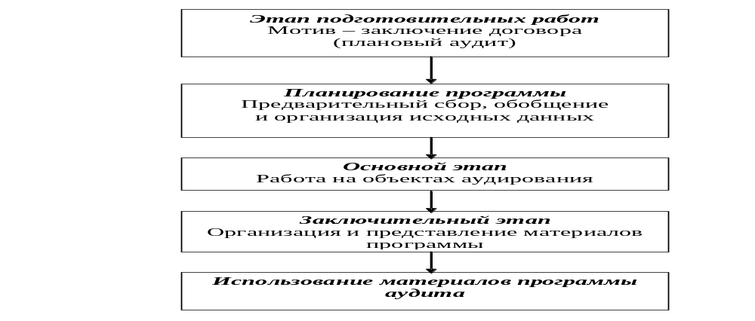
ЭКОЛОГИЧЕСКОЕ АУДИРОВАНИЕ ПРОМЫШЛЕННЫХ ПРОИЗВОДСТВ
Цель - обеспечение управляющих предприятием систематизированной, документированной и объективной информацией о способности предприятия производить продукцию для рынка с наиболее эффективным использованием энергии и ресурсов и минимизированным ВОС в результате реализации предложений, разработанных по материалам ЭА. Аудиторы разрабаты-вают РиП в ходе реализации программы ЭА, масштабы и план которой определяются целями и задачами аудирования.
Общая процедура программы ЭА

Slide 34
Этап подготовительных работ
Этап подготовительных работ включает в себя: определение основных целей и задач, а также объектов ЭА; определение бюджета и сроков программы; заключение финансового договора с заказчиком и авансирование работ; формирование группы аудиторов. Естественно, что при проведении программ внутреннего ЭА силами самого предприятия (планового) финансовые вопросы могут либо отсутствовать, либо принимать иные формы (бюджет, договор). Заключение договора об оказании аудиторских услуг: Осуществляется на основе требований законодательных документов об аудиторской деятельности. Основными вопросами при заключении договора являются: определение бюджета и сроков программы; заключение финансового договора с заказчиком и авансирования работ; формирование группы аудиторов. Естественно, что при проведении программ внутреннего ЭА силами самого предприятия (планового) финансовые вопросы могут либо отсутствовать, либо принимать иные формы (бюджет, договор).
Определение основных целей и задач программы экоаудита. Цели и задачи программы в общем случае должны соответствовать общей политике и стратегии развития объекта ЭА. Постановка конкретных целей и задач зависит от вида аудиторской программы, объекта аудита и пожеланий заказчика. Конкретизация целей и задач программы может проводиться как на качественном, так и на количественном уровне. Типовые примеры качественных задач: анализ фактической ситуации, рекомендации и предложения по минимизации «видимого» ВОС; по результатам анализа – РиП по повышению контролируемости, организованности и регулируемости общего ВОС и его составляющих; разработка РиП по повышению эффективности регулирования ВОС; разработка РиП по снижению количеств (видов) используемых опасных веществ и т.п. Постановка и решение количественных задач в программе ЭА требует получения дополнительных исходных данных, углублённой проработки РиП.

Slide 35
Типовые примеры количественных задач: анализ ситуации, РиП по снижению количества выбросов (сбросов, отходов) определённых загрязнителей на Х т/год (или У %); РиП по снижению удельных показателей выбросов (сбросов и т.п.) на определённую величину К к определённому времени; РиП по достижению нормативов (лимитов) выбросов, сбросов, отходов к определённому времени по предприятию в целом или отдельным производствам, веществам, ИВОС, отходам. Качественные и количественные задачи должны соответствовать следующим требованиям: иметь достаточно чёткую и конкретную формулировку; легко восприниматься заказчиком и членами группы аудирования; учитывать сложившиеся социальные, экономические и экологические приоритеты; учитывать фактическую экономическую ситуацию на объекте и особенности её развития.
Формирование группы ЭА Обычно формирование группы ЭА следует начинать с подбора руководителя. Руководитель группы должен иметь спецподготовку в области промэкологии, ЭА, ОВОС (должен быть аттестован). Другим обязательным участником группы ЭА становится ответственный представитель заказчика – специалист в области ГЭК и ПЭК. В целом группа должна быть компактной (обычно 3 ÷ 4 человека), высокопрофессиональной, пользоваться авторитетом и пониманием со стороны заказчика, его поддержкой. В число основных и дополнительных направлений профподготовки специалистов для работы в группах ЭА промышленных производств должны входить: промэкология (мониторинг; контроль и управление ИВОС; ОВОС; ЭК и ЭА); ПЭК (локальные системы мониторинга; основные технологии как источник выделения загрязнителей и отходов; системы регулирования ВОС; локальные системы ЭКиУ; экологическая отчётность); ГЭК; техника и технология защиты ОС; технология основных производств; природоохранное законодательство, экономика природопользования;
- мониторинг состояния ОС. В ряде случаев в группу могут привлекаться специалисты по другим конкретным направлениям (к примеру: здравоохранения, токсикологии, биологии, биохимии, социологии).

Slide 36
Планирование программы ЭА
Этап проводится на основе данных, получаемых непосредственно из экологической документации предприятия. Этап можно представить в виде следующих стадий: предварительный сбор, обобще-ние и организация исходных данных по экологической документации; анализ исходных данных, определение основных объектов ЭА, методов программы, критериев оценок; формирование собственно программы ЭА.
Сбор, обобщение и организация исходных данных
Это одна из наиболее важных стадий программы ЭА. Обычно на каждом объекте накапливаются массивы данных о ВОС, её состоянии, использовании ресурсов, технологии. Но использование информации затруднено из-за разброса по разным владельцам, противоречивости, неудобства формы представления и т.д. Часто официальная позиция предприятия по бывает неопреде-лённой. Поэтому сбор данных для оценки фактического ВОС и разработки РиП по его измене-нию должны быть формализованы вплоть до согласования исходных данных с заказчиком. Основная задача – чётко обозначить официальную позицию заказчика по вопросам формиро-вания информационной базы. В качестве исходных данных программы ЭА можно рекомендовать официальную информацию в экологической документации. Все случаи отсутствия данных фиксируются, особо оговариваются. Обобщение и систематизация исходных данных дают возможность оценки их достоверности,, определения основных объектов ЭА, формулирования приоритетов. В РФ в качестве документов для исходных данных программы ЭА могут использоваться следующие: экопаспорта предприятий; тома ПДВ и ПДС; паспорта водного хозяйства; экологическая статотчётность; справки о платежах за ресурсы, загрязнение ОС и размещение отходов; акты об эколого-правовой и эколого-экономической ответственности; данные инвентаризации ИВОС; лицензии и договоры на природопользование; экопрограммы и планы; справки о потреблении сырья, реагентов, материалов, объёмах производства продукции; проекты сооружения основных производств, очистных систем, систем размещения и удаления отходов;

Slide 37
экологические ситуационные планы, карты-схемы и другие картографические материалы.
Анализ основных исходных данных позволяет на качественном уровне предложить некоторые РиП (например, при отсутствии ряда документов логически напрашиваются предложения о разработке и утверждении этих документов с целью снижения сверхнормативных платежей за загрязнение ОС).
Основной этап программы
Он позволяет сформировать окончательный банк данных для разработки мероприятий по принятию решений и выдаче РиП по изменению фактического ВОС. Основной этап осуществляется на объектах аудита. При выполнении основного этапа проводятся: определение маршрутов и проведение «обзорных» туров по объектам; ознакомление с рабочей документацией и опрос персонала; их уточнение и дополнение.
Основная цель работы на объектах – уточнение исходных данных, получение дополнительной информации для анализа, оценки и прогноза изменения фактического ВОС.
Для получения результатов в ограниченных временных рамках работа на объектах должна быть хорошо спланирована и организована. Необходим учёт того, что объекты, как правило, достаточ-но сложны (большие территории, разнообразие производств и технологий, широкая номен-клатура ЗВ, источников загрязнений, видов отходов и мест их размещения, неорганизованных ВОС, разнообразие средств его регулирования, возможная неэффективная организация производства и т.д.). Работа на объектах ЭА выполняется всеми членами группы. При планиро-вании и организации работ устанавливаются приоритетные направления, методы их ведения, необходимая рабочая документация. Одними из основных являются методы анкетирования и интервьюирования персонала на различных уровнях. Кроме них обычно используются методы «обзорных» туров, составления материальных балансовых потоков, фото - и видеосъёмки. Те или иные методы используются в зависимости от масштабов программы ЭА, конкретных целей и задач. В ходе работы на объектах, в зависимости от обстановки, программа ЭА может корректироваться и изменяться.

Slide 38
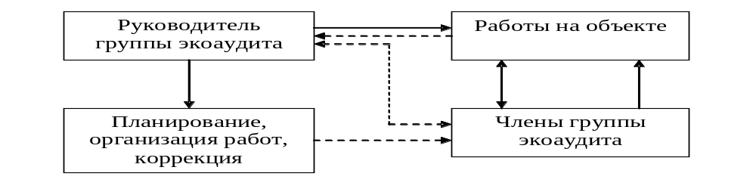
Ориентировочная схема выполнения работ по основному этапу программы ЭА
- участие; - информационные связи, коррекция.
Заключительный этап программы ЭА
Заключительный этап программы ЭА является этапом обработки информации по результатам работы на предыдущих этапах. Заключительный этап обычно включает следующие стадии: анализ и оценка полученной информации; привлечение дополнительных специалистов в случае необходимости; разработка конкретных РиП по результатам программы; организация данных программы; представление данных программы и анализ возможностей их использования заказчиком и другими заинтересованными лицами; подготовка распространение и представление окончательного отчёта по результатам ЭА; участие в составлении и проверке проведения плана действий по материалам программы ЭА.
Организация, анализ и оценка данных программы ЭА
В общем случае можно рекомендовать следующую последовательность и содержание организации данных по результатам программы: составление и анализ общих и детализированных материальных балансов приоритетных загрязняющих веществ, компонентов сырья, реагентов и материалов;

Slide 39
описание и оценка фактических параметров приоритетных ИВОС (в том числе неорганизованные, залповые и «ночные» источники) и отходов обязательно в сравнении с декларируемыми параметрами (либо отсутствием таковых) и установленными лимитами на сбросы, выбросы, размещение отходов; анализ и оценка фактической эффективности работы существующих систем регулирования сбросов и выбросов загрязнителей, систем размещения и удаления отходов в сравнении с декларируемой эффективностью; описание анализ и оценка существующей системы производственного экологического контроля, включая локальную систему мониторинга ВОС; формирование и обоснование производственной (либо территориальной) системы приоритетов в области изменения ВОС, использование ресурсов, сырья, состояния ОС (приоритетные факторы ВОС, источники отходов, системы регулирования ВОС, приоритетные экологические цели и задачи, направления деятельности); определение локальных критических ситуаций, влияющих на изменение ОС в зоне действия предприятия, заболевание людей, экономические ущербы, грубые нарушения природоохранного законодательства, связанные с определёнными факторами и ИВОС; представление данных программы ЭА на экологических ситуационных планах и картах-схемах.
Возможности использования материалов программы ЭА
Последним этапом обобщённой процедуры разработки и реализации программы ЭА является оценка возможностей использования материалов программы. Этот этап может быть проведён на основе следующих практических рекомендаций: авторский надзор и консультации по использованию материалов программы; участие специалистов из группы ЭА в разработке проектов по материалам ЭА; организация и проведение повторных программ ЭА по результатам деятельности предприятия; организация и развитие общего, специального и дополнительного профессионального экологического образования по материалам реализации программ ЭА.

Slide 40
Следует отметить, что дальнейшее использование материалов программы ЭА может проводиться заказчиком либо самостоятельно, либо с привлечением специалистов из группы ЭА. Самостоятельное использование заказчиком материалов ЭА может проводиться следующими путями: составление конкретных программ экодеятельности (формирование экологической политики и стратегии как в общем плане, так и по конкретным направлениям); включение предложений по результатам ЭА в планы природоохранных мероприятий (в первую очередь это касается предложений, не требующих больших дополнительных затрат); формирование технических заданий и проектов (например: реконструкции средоохранного оборудования, создание новых систем и пр.); формирование заданий на выполнение дополнительных НИОКР использование материалов ЭА при разработке экологической, нормативной и отчётной документации.
На стадии становления СЭУ использование материалов программы ЭА может осуществляться с привлечением специалистов –аудиторов.
Такое использование возможно по следующим направлениям: авторский надзор и консульти-рование при реализации конкретных предложений в рамках программы ЭА; участие совместно со специалистами заказчика в разработке и реализации конкретных проектов и программ; участие в проведении независимых экспертиз по реализации материалов программы ЭА; участие в организации и проведении повторных программ ЭА; участие в разработке и реализации программ образования на различных уровнях по материалам программ ЭА.
Разработка и реализация повторных программ ЭА является одним из условий достижения реальных и очевидных результатов в области ООС и рационального использования природных ресурсов.

Slide 41
Необходимость повторного ЭА помимо общей сложности задач определяется нестабильными условиями развития природоохранной деятельности, зависящими: от изменений номенклатуры и объёмов выпуска продукции, потребления ресурсов и материалов; изменения технологий производства; изменений социально - политико - экономической ситуации как в целом в стране, так и в регионах; изменений экономического механизма природопользова-ния; развития мониторинга ИВОС и отходов; изменения систем ГЭК, ПЭК и ОЭК; изменения нормативов ВОС и оценки её состояния; расширения видов эколого-правовой ответственности.
Повторные ЭА имеют свои специфические задачи. Среди них можно выделить следующие :
- анализ и оценка основных результатов в экологической деятельности объекта с момента реализации предыдущего ЭА (в основном по количественным показателям);
- разработка конкретных РиП по дальнейшему развитию и повышению эффективности экологической деятельности с учетом достигнутых результатов и в связи с уровнем развития конкретных производств либо территории в целом.
Работа экологов-аудиторов на объекте аудирования заканчивается представлением заказчику организованных материалов по программе ЭА. Материалы представляются в виде аудиторского отчёта и аудиторского заключения – документов, имеющих юридическое значение для всех юридических и физических лиц, органов власти и судебных органов.
Аудиторский отчёт содержит результаты реализованной программы ЭА согласно условиям договора (внешний и смешанный ЭА) либо по установленным правилам в СЭУ (внутренний ЭА).
Аудиторское заключение обычно состоит из трёх частей – вводной, аналитической и итоговой.
К указанным документам для обоснования и иллюстрации результатов реализации программы ЭА обычно делаются приложения (копии документов, расчёты, справочные данные, картографические материалы и пр.).

Slide 42
Методика экологического аудирования объектов
Опираясь на обобщённую процедуру программы ЭА, схему работы экологов-аудиторов на объекте можно представить следующим образом:
Этап Пл.Пр.
Осн. Этап
Закл. этап
Определение структуры системы производственного экологического контроля и управления
Определение направлений и аспектов экологической деятельности
Установление наличия и характеристик экологической документации
Определение системы экологических приоритетов предприятия
Анализ исходных данных.
Формирование программы аудирования. Планирование и организация работ.
Проведение обзорных туров по промплощадке
Работа с персоналом и внутренней документацией
Составление аудиторских протоколов по приоритетным проблемам
Анализ, оценка, организация данных.
Разработка рекомендаций и предложений. Подготовка проекта отчёта
Представление материалов и обсуждение результатов программы ЭА
Анализ возможностей использования данных программы ЭА

Slide 43
Определение структуры действующей СЭУ
Можно разделить всю СЭУ на уровни объектов и субъектов с обозначением взаимосвязей между ними. Для выполнения этой процедуры можно использовать заранее подготовленную матрицу, заполняемую при собеседовании с представителями предприятия.
Условные обозначения взаимосвязей:
- административное подчинение и управление;
- информационные связи;
- экономическое управление (штрафные санкции и пр.).
Аналогичным образом с помощью соответствующих матриц можно представить положение всех объектов и субъектов системы экологического управления любого предприятия.
Объект | Субъект | Связи
 | Президент (директор) Ф.И.О., телефон
 | Технический директор (главный инженер) Ф.И.О., телефон
 | Директор производства (службы эксплуатации) Ф.И.О., телефон
Бюро по охране окружающей среды | Ф.И.О., телефон
Центральная лаборатория | Ф.И.О., телефон
Промышленно-санитарная Лаборатория | Ф.И.О., телефон
Очистные сооружения | Ф.И.О., телефон

Slide 44
Установление направлений и аспектов экологической деятельности предприятия
Современное промышленное предприятие – сложный объект с широким кругом деятельности и производственных связей. В связи с этим на этапе планирования ЭА желательно заполнить аудиторский протокол по направлениям и аспектам природоохранной деятельности. Такой протокол позволит представить значительный объём информации в удобной форме для использования её на последующих стадиях. Протокол представляется в виде таблицы типа «направление – аспекты» с комментариями аудитора, с приведением характерных примеров. Протокол может содержать до 30 видов направлений и до 100 аспектов деятельности. Протокол заполняется обычно при собеседовании с представителем экологической службы предприятия. Форму и пример заполнения протокола можно представить в виде примера на следующем слайде.
Из протокола видно, что экологическая программа есть (направление). При рассмотрении аспектов выяснилось, что экополитика не выработана, долгосрочные цели и задачи не ставятся. Кратковременные цели есть, но отчётов по их осуществлению не делается, т. е. планирование лишь формальное. Работа в области выбросов ЗВ проводится (мониторинг и регулирование), но не ставится цель минимизации выбросов. В технологическом процессе используются особо опасные вещества, но экологическая служба не проводит ни мониторинг их использования, ни минимизацию, ни попытку замены на менее опасные и даже не имеет информации по этому вопросу (характерный пример для предприятий России). Экологическое образование персонала предприятия не проводится, хотя на примере промышленно развитых стран доказано, что реализация этих моментов приносит очевидный результат хотя бы в плане улучшения экологической обстановки на территории предприятия и снижения риска аварийных ситуаций и экологического ущерба.

Slide 45
Протокол по направлениям и аспектам
№ | Направления деятельности да – «+» нет – «-» | Аспекты деятельности
 |  | А | В | С | D | Е
1. | Экологичес-кая программа + | Краткосро-чные цели и задачи (*) + | Долгосроч-ные цели и задачи - | Экологичес-кая политика - |  | * Нет отчётов
…. | ……….. | ……. | …….. | ……. | ……. | …….
5. | Выбросы загрязняю-щих веществ + | Мониторинг + | Регулирова-ние + | Минимиза-ция -
…. | ………. | …….. | …… | …… | …… | ……
10. | Использова-ние особо опасных веществ (*) | Мониторинг | Минимиза-ция |  |  | * Нет данных в экослужбе
…. | ………. | …… | …… | ...... | …… | ……
20. | Экологичес-кое образование - | Информиро-вание - | Экологичес-кое просве- щение - | Повышение квалифика-ции + | Дополнитель-ное образование -

Slide 46
Установление наличия и характеристик экологической документации
Для формирования основных исходных данных программы ЭА используется информация, которая официально декларируется предприятием в соответствующей экологической документации. Перечень документов, обязательных для заполнения экослужбой предприятия, обобщается в аудиторском протоколе. Это таблица, аналогичная форме протокола по направлениям и аспектам экологической деятельности.
Протокол заполняется при собеседовании с компетентным представителем предприятия на основе специализированного вопросника. Форму и пример заполнения протокола можно представить в виде таблицы следующего слайда.
Анализ наличия документации позволяет установить направления работы по экоаудированию. Из примера можно сделать вывод, что экологическая программа предприятия документально не зафиксирована. При сопоставлении с протоколом аспектов и направлений деятельности следует, что со слов представителя экологической службы она имеется. Следовательно, реально её не существует (отсутствие документации). Обоснования и проекты средоохранных сооружений в экологической службе отсутствуют, хотя в общем существует проект по очистке выбросов в атмосферу. Отсутствие информации по обоснованиям и проектам не даёт возможности её анализа и составления балансовой схемы потоков загрязняющих веществ.

Slide 47
Протокол экологической документации
№ п/п | Название документа, наличие +; +/-; - | Характеристика документации |  |  |  |  | Примечания
 |  | А | В | С | D | Е
1. | Экопрогра-мма - | Экостра-тегия - | Экополи-тика -
….. | ………… | ……… | ……… | ……… | …….. | ……. | ……
14. | Обоснова-ния и проекты охранных сооружений +/- | Очистка сбросов * | Очистка выбросов * | Утилиза-ция отходов * | Ликвида-ция отходов * | Захороне-ние отходов * | * Нет данных в экослужбе
….. | ………… | …….. | ……… | ……… | …….. | …….. | ………
16. | Картогра-фические материалы + | Генераль-ный план + | Ситуацион-ный план + | Ситуацион-ная карта-схема - | Схема сетей канализа-ции +(*) | Геодезичес-кие съёмки | *Нет в эко- службе

Slide 48
Определение системы экологических приоритетов
При организации работы экологов-аудиторов на объекте ЭА необходимо в кратчайшие сроки выяснить приоритетные, наиболее проблемные, направления деятельности. Для реализации этого необходимо провести опросы компетентных представителей экологической службы с использованием экодокументации (из протокола, содержащего информацию после выполнения предыдущей стадии аудирования). Результаты сбора информации по экологическим приоритетам рекомендуется отражать в аудиторском протоколе. Также как и на предыдущих стадиях этапа планирования программы, в протоколе должна содержаться официально декларируемая предприятием экологическая информация. Исходя из практики экоаудирования, можно предложить форму аудиторского протокола, представленную на следующем слайде.
Обычно при согласии аудитора либо при отсутствии данных для опровержения колонка «Факт» не заполняется. Указанный протокол (в общем случае, как и предыдущие) выполняет вспомогательную функцию на этапе планирования программы экоаудирования при получении исходной информации.
Реализация подобных протоколов позволяет выполнить сбор, обобщение и организацию исходных данных программы экоаудирования, выявить основные объекты аудирования и провести планирование и организацию дальнейших работ на производственных участках. Безусловно, протоколы подобного типа должны разрабатываться заранее с учётом практического опыта проведения аудиторских программ, что позволяет сократить временные рамки аудирования.

Slide 49
Определение системы экологических приоритетов
Факторы воздействия на окружающую среду
Наименование | Норматив, т/год | Лимит, т/год | Отчёт, т/год | Факт т/год | Критерии приоритет-ности
1. Выбросы NO_{x} | M | N | K |  | Доля в общем объёме выбросов
2. Mn и его соединения | М | - | К |  | Вещества I класса опасности
………………. | ………….. | ……... | …….. | ……. | ……………….
8. Компонен-ты отходов: индустриаль-ные масла | - | - | - | L | Большие объёмы образования

Slide 50
История экологической деятельности предприятия
Одним из важных вопросов является определение жизненного цикла производства в целом. Этот вопрос всегда выясняют зарубежные аудиторы при проведении программ ЭА. Для условий России этот вопрос важен при оценке экологических рисков при инвестировании иностранного капитала и экологическом страховании. Данные по сбору информации организовываются в аудиторском протоколе. Протокол содержит две колонки: «сведения» и «комментарии». В первой колонке приводятся сведения о дате основания предприятия, выпускаемой продукции в ретроспективе, сырье и материалах в ретроспективе, наличии особо опасных веществ и динамике их изменения, истории экослужбы предприятия, динамике выбросов по наиболее характерным источникам или суммарно, динамике сбросов по тем же параметрам (желательны удельные показатели на единицу продукции), динамике размещения, утилизации и захоронения отходов, реализованные экологические цели и задачи. На основе комментариев аудитора делаются выводы об экологической состоятельности предприятия, эффективности системы ЭК и У, основных направлениях работ.
Направления деятельности | Примечания / комментарии
Год основания Выпускаемая продукция в ретроспективе: Сырье и материалы в ретроспективе: Наличие особо опасных веществ (каких) в ретроспективе: История экологической службы предприятия: - год основания: - штат сотрудников: Динамика выбросов по характерным источникам, или суммарно (желательно удельные показатели): Динамика сбросов по характерным источникам, или суммарно (желательно удельные показатели): Реализованные экологические цели и задачи:

Slide 51
Составление программы аудирования, планирование и организация работ
При составлении программы аудирования проводится анализ основных исходных данных, опре-деляются основные объекты аудирования, методики, критерии оценок. На этой стадии завер-шается подготовительный процесс к основному этапу – работам на объектах аудирования.
В качестве общих рекомендаций можно предложить следующие критерии определения объектов аудирования: приоритетные загрязнители и другие факторы ВОС; основные ИВОС; сырьё, материалы, реагенты; энергоресурсы; готовая продукция; основные источники сбросов, выбросов, отходов; системы регулирования сбросов и выбросов основных загрязнителей, размещения отходов; локальные критические и рисковые ситуации в экологическом плане; система мониторинга ИВОС и система ПЭК.
Основная задача анализа и оценки исходных данных при составлении программы аудирования – выявление расхождений, противоречий, несоответствий и ошибок при обобщении официально декларируемой предприятием информации в различной экологической документации, а также констатация недостаточности либо избыточности имеющихся данных.
Общая процедура анализа и оценки исходных данных.
1. По расхождениям и несоответствиям в характеристиках объектов: а) имеются противоречия в характеристиках, приводимых в различных документах; б) несоответствия в динамике изменения характеристик.
Такие объекты с большой степенью вероятности могут быть отнесены к объектам, подлежащим аудированию.
2. По противоречиям между объёмами потребления сырья, содержащего потенциальные загрязнители, и заявленными объёмами сбросов, выбросов и отходов с учётом выпуска готовой продукции.
Такие объекты также можно отнести к объектам аудита.

Slide 52
3. По противоречим между декларируемым выполнением природоохранных мероприятий и их реальной эффективностью и изменением характеристик ВОС, а также по несоответствиям между планами природоохранных мероприятий и данными об их фактическом выполнении.
Это указывает на неэффективность функционирования СЭУ.
4. По недостаточности экологических нормативов и ошибкам в их использовании.
5. По несоответствию между заявленной эффективностью работы очистного оборудования и расходами на очистку сбросов и выбросов.
6. По недостаточности точек мониторинга (на входе, выходе и на технологических потоках).
Это указывает на несовершенство и неэффективность ПЭК.
Программа работ на объектах аудирования включает в себя виды работ на конкретном объекте; указание условий для каждого вида работ, требования к их содержанию, разрабатываемым материалам; указание ответственных исполнителей и конкретные сроки проведения работ. Программа работ формируется руководителем группы при консультативном участии ее членов. При планировании и организации работ после утверждения объектов экоаудирования и конкретных исполнителей необходима подготовка рабочей документации. К основным рабочим документам аудитора можно отнести следующие: аудиторские ситуационные планы; программы и маршруты «обзорных» туров; аудиторские протоколы, вопросники, промежуточные отчёты.
Аудиторские ситуационные планы
В них условными обозначениями наносятся основные объекты, маршруты «обзорных» туров и другие необходимые данные для аудирования. В качестве основы для разработки аудиторских ситуационных планов могут использоваться любые доступные копии картографических материалов объекта (генеральных планов, ситуационных планов, планов геодезических съёмок, топографических карт). Согласно рекомендациям ситуационные планы промышленных площадок с детализацией до отдельных источников загрязнений надо разрабатывать в масштабе М = 1:1000 ÷ 2000.

Slide 53
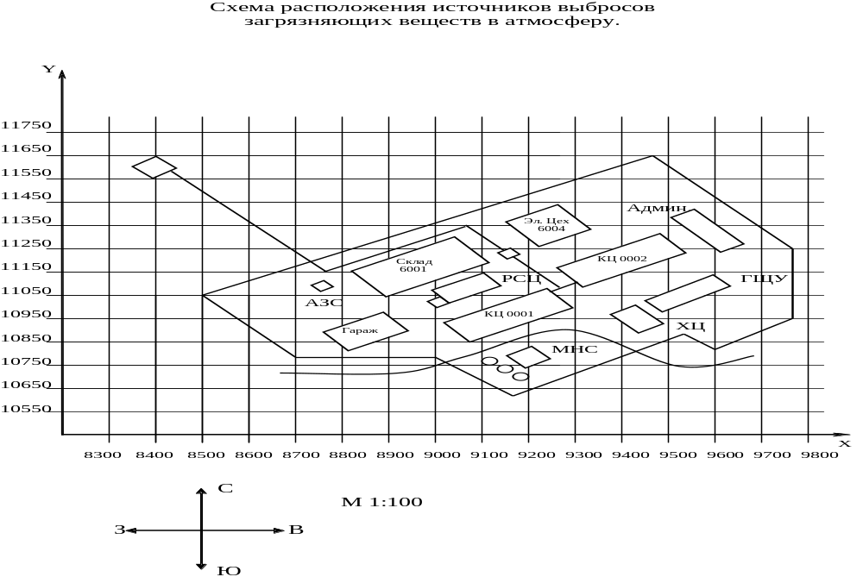
Пример аудиторского ситуационного плана

Slide 54
Для разработки ситуационных планов и карт-схем желательно использовать определённую систему условных обозначений объектов и ИВОС. Ситуационный план должен в общем случае, кроме объектов аудирования, информировать аудитора об источниках сбросов и выбросов загрязнителей, местах размещения отходов, средствах регулирования ВОС, точках мониторинга, нарушенных территориях, границах водоохранных зон, территорий промышленных площадок.
Аудиторские ситуационные планы целесообразно дополнять базами данных, в которых отражена более конкретная и детальная количественная информация (например, по отдельным загрязнителям, характеристикам источников сбросов и выбросов, видам отходов, средств регулирования воздействия).
Программы и маршруты «обзорных» туров
Обязательной стадией выполнения основного этапа программы ЭА является инспектирование оборудования, производственной площадки, операций производственного цикла. По оценкам зарубежных аудиторов, «осмотр предприятия – критический этап в процессе получения информации; основан на индивидуальных объективных наблюдениях и вопросах».
Во время осмотра могут быть обнаружены «неблагополучные» места и зоны, на которые необходимо обратить особое внимание при интервью с персоналом и ознакомлении с рабочей документацией. При проведении «обзорных туров» аудиторы обычно используют ситуационные планы для отражения информации в динамике. Программа и маршруты «обзорных» туров разрабатываются на этапе планирования и организации работ. В общем случае программа «обзорных» туров должна отражать следующие моменты: обходы промышленных площадок по внешнему и внутреннему периметрам; разработку вопросников для интервью специалистов; перечень документации по вопросам технологических режимов оборудования; разработку вопросников для выявления случаев сознательного искажения информации о фактическом ВОС; корректирующие действия.

Slide 55
Результаты работы в ходе реализации «обзорных» туров обычно оформляются в виде промежуточных отчётов, формы которых разрабатываются на стадии планирования программы ЭА. Обычно отчёт содержит перечень выявленных проблем, их краткие характеристики в соответствии с системой определённых объектов аудирования. В зависимости от количества направлений аудирования возможно оформление отчётов по каждому из направлений.
Аудиторские протоколы
При проведении основного этапа на основании анализа исходных документов проводится работа по опросу персонала и с внутренней документацией объекта. Кроме того, аудитор проводит собственные оценки по программе проблем. Для эффективности работы и сокращения времени обследований информация отражается в специальных аудиторских протоколах. Аудиторские протоколы могут разрабатываться для целого ряда конкретных проблем, в зависимости от целей и задач программы. При ЭА промпроизводств обычно требуется составление специальных протоколов по следующим проблемам: система и объекты мониторинга; классификация и приоритетность ЗВ; классификация и приоритетность ИВОС; мониторинг неорганизованных ИВОС; мониторинг использования и образования особо опасных веществ; система регулирования ВОС; система оценки эффективности регулирования ВОС; эколого-экономическая и правовая ответственность и санкции.
Возможна разработка и других отдельных специальных протоколов. Как уже отмечалось ранее, протокол аудирования должен содержать основные законодательные и нормативные требования, необходимые инструкции для аудитора и собственные оценки и комментарии аудитора. В общем случае уровень использования контрольных листов-протоколов зависит от опыта аудитора.

Slide 56
Анализ и организация данных ЭА, разработка рекомендаций и предложений
После окончания этапа работ по получению дополнительной информации на объектах ЭА необходимо провести анализ, оценку, организацию данных. Анализ и оценка проводятся для подтверждения либо опровержения исходных данных программы ЭА с отражением реально существующей экологической ситуации объекта. Организация данных проводится для представления информации заказчику в доступной и легко воспринимаемой форме. Данные о реальной экологической обстановке являются основанием для разработки РиП по её улучшению и снижению ВОС. В общем случае при разработке РиПв рамках программы ЭА следует учитывать ряд необходимых требований:
1. РиП должны легко восприниматься заказчиком программы ЭА, инженерно-техническим и управленческим персоналом. 2. РиП должны быть конкретными и адресными. 3. РиП должны быть ориентированы на доступные методы и возможности их реализации. 4. Реализация мероприятий по РиП должна предполагать оценку результатов достаточно простыми методами.
5. При разработке РиП необходимо учитывать конкретную социально-экономическую ситуацию на объекте. 6. Нельзя предлагать РиП изолированно от общей экологической ситуации. 7. Желательно разрабатывать несколько альтернативных вариантов РиП, оставляя свободу выбора заказчику (с обоснованием вариантов). Обоснование вариантов предполагает оценку возможных прямых и косвенных выгод и потерь от их реализации. Подобные оценки могут носить как качественный, так и количественный характер с соответствующими эколого-экономическими ориентировочными расчётами.

Slide 57
Все РиП можно расположить по нескольким уровням в зависимости от состояния СЭУ, направлений природоохранной деятельности, эффективности регулирования ВОС.
1-й уровень – общие РиП по повышению эффективности ЭМ или СПЭКУ. Примеры РиП: выработка экополитики и стратегии предприятия; разработка декларативных материалов предприятия в области ООС на ближайший период и в перспективе; автоматизация системы сбора информации и составления отчётности; использование инженерных методов в СПЭКУ (технические регламенты, составление материальных балансов потоков загрязняющих веществ, картографические методы); развитие системы мониторинга (на входе, выходе и на пути техно-логических процессов); повышение квалификации и дополнительное экообразование персонала; информация персонала об экообстановке, лекции, семинары с привлечением специалистов, использованием материалов ЭА.
2-й уровень – РиП по направлениям и аспектам деятельности. РиП этого уровня разрабатываются по результатам анализа протоколов по этапу планирования. Примеры РиП: развитие мониторинга особо опасных веществ и мероприятия по их минимизации, либо замена на менее опасные; составление номенклатуры образующихся отходов и методов обращения с ними; составление материальных балансов потоков ЗВ на базе данных мониторинга; использование маркетинга для решения экопроблем (например, свои отходы – сырьё для другого производства; размещение на других предприятиях), эти проблемы могут решаться путём развития отношений с заинтересованными предприятиями других отраслей.
3-й уровень – РиП по отдельным системам регулирования ВОС. Примеры РиП: разработка описаний систем регулирования выбросов, сбросов, размещения отходов с оценкой их состоя-ния и эффективности; описание действующей системы мониторинга, её объектов, инструкции по эксплуатации и обслуживанию; разработка (обоснование, утверждение) нормативов и лимитов для выбросов, сбросов, размещения отходов или их корректировка.
4-й уровень – РиП по отдельным видам потоков ЗВ и точкам мониторинга.

Slide 58
Анализ РиП разных уровней показывает, что все они взаимосвязаны друг с другом. В основу их разработки положен принцип «от общего – к частному». Вследствие этого РиП каждого последующего уровня являются логическим продолжением и детализацией предыдущего.
При разработке РиП следует пользоваться типовыми предложениями, широко известными из практики аудирования. В первую очередь следует обращать внимание на «беззатратные» и «малозатратные» предложения, которые дают быстрый эффект при незначительных затратах на их реализацию. Эти предложения ориентированы на организационные меры, контроль, учёт, соблюдение технологической дисциплины. После реализации «быстрых» предложений и повторных ЭА РиП будут более «затратными».
Организация результатов программы ЭА и их представление заказчику
После завершения основного этапа и разработки РиП группа аудиторов встречается с работниками предприятия для сообщениея об ЭА. Задача сообщения – осветить все заслуживающие внимания проблемы и вероятность их влияния на деятельность предприятия.
Следующий шаг - подготовка заключительного отчёта и аудиторского заключения. Форма отчёта может быть различной. Обычно он содержит введение (обоснование программы её содержание, план аудита), содержательную часть (результаты проведённой программы обследований, протоколы отклонений), заключение (итоги, РиП).

Slide 59
Аудиторское заключение обычно состоит из трёх частей – вводной, аналитической и итоговой. Во вводной части отмечаются: реквизиты; данные о лицензии на право проведения аудита, данные о всех экологах-аудиторах, принимавших участие в проведении аудирования;
В аналитической части аудиторского заключения отражаются: наименование объекта ЭА; основание ЭА и его цели; результаты проверки соответствия деятельности объекта ЭА законодательным и нормативным актам, регулирующим ООС (в том числе вопросы функционирования системы ЭК и У); степень полноты и достоверности экологической документации; факты выявленных нарушений норм и положений по ООС, ведения экологической документации, влияющей на достоверность сведений, нарушений природоохранного законодательства в части нанесения ущерба интересам собственников аудируемого объекта, государства и третьих лиц; РиП по снижению негативных экологических последствий от деятельности объекта (если это предусмотрено условиями программы ЭА).
Итоговая часть содержит краткие выводы о степени полноты и достоверности экологической документации, характеризующей фактическое воздействие на окружающую среду объектом ЭА и краткое изложение результатов проверки других аспектов деятельности, предусмотренных условиями проведения аудита.
Вся документация по результатам проведения ЭА должна быть заверена экологом-аудитором (организацией), проводившим ЭА.
К рассмотренным документам обычно прилагаются (если это необходимо) рабочие документы (копии протоколов, картографические материалы, дополнительные материалы – таблицы, схемы, чертежи, материалы фото-и видеосъемок). Следует отметить, что аудиторское заключение является документом, имеющим юридическое значение для всех юридических и физических лиц, государственных и судебных органов [5].

Slide 60
Анализ возможностей использования результатов программы ЭА
После подачи окончательного аудиторского отчёта персонал предприятия совместно или с группой аудиторов, или независимых экспертов, или самостоятельно разрабатывает план действий согласно всем замечаниям и предложениям аудиторского отчёта. В общем случае при анализе возможностей использования материалов программы ЭА необходимо рассмотрение организационных, технических и экономических аспектов. Анализ возможностей обычно начинается с чисто организационных предложений. Эти предложения могут быть внедрены достаточно быстро, не требуют больших затрат и позволяют получить эффективные результаты (реорганизация системы ПЭК, повышение квалификации, обучение и т. д.).
К техническим аспектам анализа возможностей использования материалов программ ЭА можно отнести следующие: оценка альтернативных вариантов предложений; использование имеющегося опыта внедрения аналогических предложений (оценка степени сложности реализации производства, технического перевооружения, реконструкция); необходимость дополнительной проектной проработки предложений; необходимость дополнительных научно-исследовательских и конструкторских проработок ; необходимость привлечения независимых экспертов для дополнительной проработки; возможные изменения в потреблении сырья, вторичного сырья и ресурсов; возможные изменения в потреблении материалов (в том числе и особо опасных веществ), энергоресурсов; возможность потребления дополнительных ресурсов и их источники, возможность перераспределения внутренних источников ресурсов; образование новых ИВОС и отходов, возможности и необходимость их регулирования.

Slide 61
К основным экономическим аспектам анализа возможностей использования материалов ЭА относятся следующие: оценка дополнительных капиталовложений и сроков их окупаемости; возможные источники финансирования, в том числе, например, долевое участие соседних предприятий в строительстве либо реконструкции систем очистки сбросов, выбросов, размещения и удаления отходов; возможное изменение текущих производственных затрат; изменение платежей за выбросы, сбросы загрязняющих веществ и размещение отходов в результате реализации мероприятий по минимизации ВОС; изменение платежей за использование природных ресурсов (экономия, замена, использование вторичного сырья и пр.); возможное уменьшение или исключение штрафных санкций за нарушение природоохранного законодательства; снижение риска возникновения дополнительных штрафных санкций и эколого-экономической ответственности (возмещение ущербов); необходимость выделения дополнительных производственных площадей на промышленной площадке либо высвобождение площадей в результате реализации мероприятий по материалам ЭА; возможные дополнительные затраты на развитие производственного экологического контроля (организация новых точек мониторинга, оснащение их оборудованием и пр.); изменение затрат на функционирование систем регулирования ВОС (снижение затрат, например, вследствие отказа от использования особо опасных веществ в технологическом процессе); изменение затрат, возможная прибыль в связи с появлением дополнительной продукции и услуг; затраты на специальное и дополнительное профессиональное и экологическое образование.

Slide 62
Как отмечалось ранее, экологический аудит не является единичным, разовым мероприятием. Обычно после определённого периода времени, необходимого для реализации выработанного плана действий, группа аудиторов возвращается на предприятие для повторного аудирования системы экологического управления и производственных процессов с точки зрения предыдущего аудиторского отчёта. Этот процесс продолжается как принятая постоянная программа действий предприятия. Особо, очевидно, следует обращать внимание после становления системы экологического управления на подготовку собственных экологов-аудиторов из числа работников предприятия. Это означает, что на предприятии может быть сформирована (в рамках системы экологического управления) своя система экологического аудирования, реализующая плановую программу внутреннего ЭА.
Здесь необходим подход последовательных аудирований и аудиторских отчётов для гарантии верного сравнения действий предприятия во времени.
Для того чтобы процесс аудирования оказался успешным, управление предприятия и персонал должны полностью его поддерживать, и этот процесс должен стать постоянной частью деятельности предприятия. Такая поддержка демонстрируется принятием определённых целей и стандартов по уменьшению использования сырья и энергии на единицу выпускаемой продукции, снижению отходов и выбросов в окружающую среду, гарантии здоровья и безопасности работников и соседей предприятия. Из сказанного следует, что необходимо предоставление соответствующих ресурсов и персонала для процесса экоаудирования, а также необходимо действенное и явное следование рекомендациям и предложениям по результатам аудирования.

Slide 63
МЕТОДЫ ОЦЕНКИ ВОЗДЕЙСТВИЯ ПРОМЫШЛЕННЫХ ПРОИЗВОДСТВ НА ОКРУЖАЮЩУЮ СРЕДУ В ПРАКТИКЕ ЭКОЛОГИЧЕСКОГО АУДИРОВАНИЯ
В общем случае контроль и управление природопользованием осуществляется в основном на основании декларируемого предприятиями ВОС. В промышленно развитых странах эта стратегия оправдана тем, что в фирмах с организованной СЭМ декларируемая информация отражает реальную экологическую обстановку. Это диктуется рыночным механизмом, условиями конкуренции.
В РФ, а в принципе и во всех странах с переходной экономикой, доля декларируемого ВОС в фактическом объёме не превышает 15 ÷ 20 %. Это является одной из основных причин низкой эффективности ЭКиУ на всех уровнях. Практически не учитывается неорганизованное, залповое, аварийное и «ночное» ВОС, несанкционированное размещение и захоронение отходов.
Общую структуру и особенности ВОС промышленного производства в РФ можно представить диаграммой. Эта оценка фактического ВОС носит обобщённый экспертный характер и касается лишь материальных и связанных с ними информационных потоков. Для конкретных загрязнителей оценки могут изменяться в достаточно широких пределах, но общий характер ВОС будет оставаться неизменным.
На сегодня попытки КиУ ВОС в странах с переходной экономикой, связанные с установлением нормативов и лимитов, планированием, экологическими платежами и санкциями, эколого-правовой ответственностью и прочими мерами, опираются в основном на контролируемое (декларируемое) ВОС, а уже поэтому являются малоэффективными. В общем случае параметры фактического ВОС не могут быть оценены прямыми методами измерений (имеется в виду неорганизованное воздействие, поскольку источники его обычно не оснащены приборами контроля, явно не обнаруживаются, не учитываются).

Slide 64
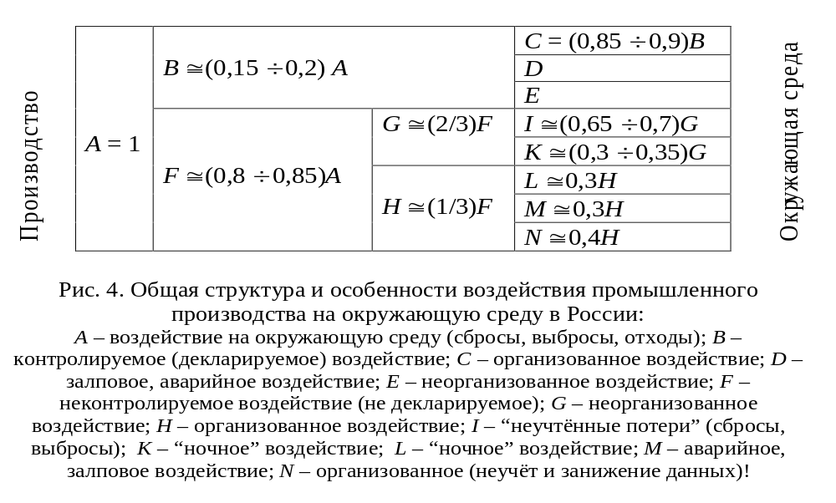
Структура ВОС производства

Slide 65
В этом случае на первое место при оценке параметров фактического ВОС выходят неприборные методы (методы ЭА), особо эффективные для решения задач в приоритетной области изменения «видимого» ВОС. Следует отметить, что отмеченные проблемы и особенности при оценке фактического ВОС в той или иной степени характерны для любого промышленного производства независимо от его местоположения (регион, страна), уровня технологий, состояния СЭМ и пр.
С этими особенностями связан ряд аксиом и их следствий при описании, анализе, оценке и прогнозах ВОС промышленного производства :
1) невозможно производство, изолированное от ОС; следствия: любое производство неизбежно воздействует на ОС; ВОС обязательно включает все вещества (как исходные, так и образующиеся); потребление ресурсов и продукцию следует рассматривать как виды негатив-ного ВОС; 2) достижение полностью организованного и регулируемого ВОС невозможно; следствия: в любом производстве неизбежно наличие неорганизованных ИВОС; в любой материальный баланс должны включаться неучтённые потери, особенно те, которые определяют характеристики неорганизованных ИВОС; 3) ВОС можно полностью контролировать на любом производстве; следствие: степень контролируемости ВОС в отдельных случаях может превышать 100 %; 4) любое производство легче всего можно оценить как обобщённый точечный ИВОС; следствие: каждый конкретный организованный либо неорганизованный ИВОС или вид отходов необходимо описывать и оценивать как часть общего ВОС; 5) отходы производства являются источниками сброса и выброса ЗВ только в случае неорганизованного размещения и захоронения; следствие: прямое ВОС отходов в определяют технология и методы их размещения и удаления; 6) всегда должен существовать относительный приоритет ВОС перед соответствующими изменениями ОС и их последствиями; следствие: эффективное регулирование и управление возможно только ИВОС и отходами;

Slide 66
7) всегда должен существовать относительный приоритет мониторинга ВОС перед контролем и управлением ВОС; следствие: контроль и управление только декларируемым ВОС заведомо неэффективны; контроль и управление фактическим ВОС невозможны без развитой системы мониторинга ИВОС и отходов.
Отмеченные особенности, аксиомы и следствия определяют ряд методов, которые используются в практике ЭА промышленных производств, в частности, при оценке их ВОС.
Методы анкетирования и интервьюирования
Анкетирование в ЭА - один из основных методов качественного обзора, анализа, оценки и ранжирования экопроблем. Он позволяет полуколичественно, а иногда и количественно описать приоритетные проблемы и обосновывать и разрабатывать конкретные РиП. Основные моменты метода: 1) на этапе предварительных исследований и сбора данных (на первом этапе) формируется список (анкета) направлений и аспектов экодеятельности предприятия; список формируется в виде таблицы, в которой фиксируется деятельность предприятия в данном направлении и аспектах (её наличие, либо отсутствие, состояние, документальное оформление); 2) на втором этапе (при наличии деятельности в данном направлении и аспекте) составляются списки (анкеты) основных и дополнительных данных для оценки эффективности деятельности в данном направлении, разработки РиП; указанные списки формируются в виде таблиц; приводимые в таблицах данные желательно подтверждать документами (либо ссылки, либо копии); в случае отсутствия деятельности по тем или иным направлениям и аспектам автоматически вытекают предложения по её осуществлению и практические рекомендации; 3) на третьем этапе формируется перечень РиП по инициированию и повышению эффективности отмеченного вида деятельности в данном направлении и аспектах. При реализации метода анкетирования желательно использование заранее разработанных типовых таблиц, что существенно упрощает организацию данных.

Slide 67
Метод интервьюирования также является одним из основных методов в практике ЭА. Он используется на всех этапах программы и связан с непосредственными контактами аудиторов с персоналом предприятия (например, в «обзорных» турах). На этапе планирования программы аудиторские протоколы заполняются со слов представителей экослужбы. На основном этапе метод используется при проведении «обзорных» туров как по промплощадке, так и по цепочкам производственного процесса (интервью руководящих работников производственных служб, участников тех или иных событий, младшего руководящего персонала, рабочих). Метод на этом этапе в основном используется для уточнения исходных данных. Для проведения интервью желательно составление ориентированных вопросников. Вопросники могут быть общие и специализированные. Общие вопросники составляются для интервью при выяснении общей экологической обстановки на объекте ЭА, состоянии системы ЭКиУ, направлений и аспектов деятельности. Они могут быть достаточно унифицированы для руководящих работников предприятия и руководителей служб. Желательно перед посещением объекта (аудит с привлечением аудиторской фирмы или смешанный аудит) посылать общий вопросник руководителям. Общие вопросники достаточно широко используются и в практике внутреннего ЭА СЭМ.
Специализированные вопросники составляются при реализации основного этапа на основа-нии выявленных проблем по результатам этапа планирования программы. При разработке вопросников обоих направлений учитываеться следующее: 1) формулировка вопросов должна способствовать однозначности ответов; 2) вопросы не должны содержать обвинений и нападок;
3) вопросы должны побуждать к размышлениям, выдаче информации, вызывать реакции и эмоции; 4)вопросы должны ставиться в открытой форме; 5) скрытая форма возможна только для выяснения деталей и обстоятельств; 6) необходимы дополнительные вопросы к основному для уточнения деталей;

Slide 68
При проведении интервью желательно придерживаться следующих рекомендаций:
- избегать вопросов, выражающих мнение аудитора; спешки; одновременной постановки двух и более вопросов; пространных вопросов; оценки либо критики ответов; выражения одобрения либо несогласия, проявления недоверчивости;
- неясные ответы должны сопровождаться уточняющими вопросами;
- для устранения недоверия и сомнений необходимо установление доброжелательных отношений между аудитором и опрашиваемым.
Безусловно, как вопросник, так и организация интервью должны иметь чёткую и ясную цель, понятную для опрашиваемого.
Методы на основе материальных балансов и технологических расчётов
Метод составления материальных балансов и использования соответствующих технологических расчётов является, вероятно, наиболее ценным из имеющихся методов определения масштабов загрязнения ОС. Он позволяет составить полную картину и определить эффективность и последствия предлагаемых мер по ООС. Составление и анализ системы материальных балансов основных компонентов сырья, материалов, воды и приоритетных ЗВ как метод ЭА позволяет оценить не только фактическое ВОС (контролируемое и неконтролируемое, организованное и неорганизованное, регулируемое и нерегулируемое) по производству в целом. Он также позволяет дать оценку по отдельным источникам ВОС, системам регулирования выбросов и сбросов, системам размещения и удаления отходов, а также соответствующим системам мониторинга. Надо отметить, что обобщённые и детализированные балансовые схемы материальных потоков являются одной из наиболее удобных и наглядных форм организации и представления разнообразных данных о ВОС промышленного производства.

Slide 69
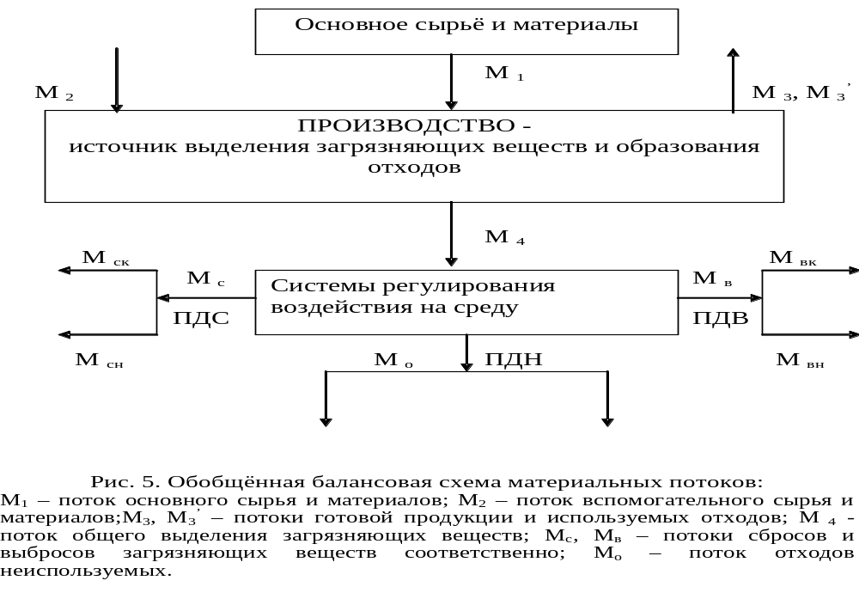
Обобщенная балансовая схема материальных потоков в системе «производство-ОС»

Slide 70
К системам регулирования ВОС относятся организация потоков ЗВ, очистка стоков, отходящих газов, размещение отходов. Балансовая схема может составляться по суммарным материальным потокам, отдельным компонентам (виды сырья, материалы, реагенты) и веществам (например, особо опасные и другие приоритетные). В свою очередь материальные потоки М _{с}, М _{в}, М_{о} делятся на контролируемые (к) и неконтролируемые (н), которые подразделяются на организованные, включая организованно размещаемые отходы (о) и неорганизованные (н) потоки. В качестве дополнительных материальных потоков используются регулируемые (р), связанные с наличием средств и методов изменения характеристик источников воздействия на среду (например, М _{скр} – материальный поток сбросов контролируемых регулируемых), и потоки локально размещаемых (в пределах конкретной площадки и зоны её влияния) неиспользуемых отходов (М_{о}’), а также соответствующие нормативы и лимиты: предельно допустимые выбросы (ПДВ), предельно допустимые сбросы (ПДС), нагрузки (ПДН), лимиты на сброс и выброс загрязнителей и лимиты на размещение отходов. В общем случае в системе «производство – окружающая среда» фактическое ВОС описывается с помощью 20-ти отдельных видов и типов потоков ЗВ, составляющих сбросы, выбросы и неиспользуемые отходы, а также шести нормативов воздействия.
Система материальных балансов, описывающая ВОС, включает следующие основные уравнения:
М ₁ + М ₂ = М ₃ + М ₃’ + М ₄,
М ₄ = М _{с} + М _{в} + М _{о},
М _{с} = М _{ск} + М _{сн} = М _{ско} + М _{скн} + М _{сно} + М _{снн},
М _{в} = М _{вк} + М _{вн} = М _{вко} + М _{вкн} + М _{вно} + М _{внн},
М _{о} = М _{ок} + М _{он} = М _{око} + М _{окн} + М _{оно} + М _{онн}.

Slide 71
Указанная форма представления материального баланса ЗВ даёт возможность анализа, оценки и прогноза (например, в виде РиП) обобщённых характеристик ВОС производства сравнением фактических (по данным ЭА) характеристик, декларируемых и нормируемых величин. Использование схемы позволяет идентифицировать, описать и оценить ВОС неорганизованное и неконтролируемое, а в ряде случаев – аварийное, залповое и «ночное». Этот метод описания и оценок потоков сбросов, выбросов, отходов может использоваться и для дополнительных технологических расчётов. К примеру, оценка фактических объёмов образования отходов, характеристик выбросов и сбросов ЗВ может проводиться по расходу материалов, энергоресурсов, реагентов, технологическим параметрам производственных процессов, уравнениям химических реакций. Достаточно точные результаты даёт использование в оценках для однотипных производственных процессов усреднённых удельных показателей образования отходов, выбросов и сбросов ЗВ, неучтённых потерь сырья, реагентов, материалов и т. п.
Кроме обобщённой балансовой схемы материальных потоков, для производства в целом в практике ЭА достаточно эффективные результаты приносит использование различных детализированных балансовых схем. Очевидно, что наибольший интерес могут представлять схемы материальных потоков для систем регулирования ВОС. Как известно, к основным типам систем регулирования ВОС относятся системы регулирования сброса загрязняющих веществ, системы размещения и удаления отходов.
Наряду с номинальными потоками ЗВ (осреднёнными в течение длительного времени) на схеме выделяются наиболее типичные организованные и неорганизованные разовые потоки (залповые, аварийные и «ночные» сбросы). Аналогичная схема материальных потоков, за исключением блока централизованных сбросов, может использоваться для описания и оценки системы регулирования выбросов загрязняющих веществ.

Slide 72
Использование отмеченных схем материальных потоков позволяет количественно оценить и проиллюстрировать разницу между фактической эффективностью регулирования ВОС и «кажущейся» (декларируемой) эффективностью. Обычно за декларируемую принимается степень очистки сбросов или выбросов в номинальных режимах. Реальная эффективность будет значительно ниже, так как зависит от схемы организации потоков ЗВ, разовых сбросов и выбросов, способов размещения и удаления отходов очистки. Например, степень очистки сточных вод или отходящих газов может стремиться к 100 %, но при этом фактическая эффективность регулирования может быть близкой к 0, если отсутствует организованное размещение отходов очистки или общее ВОС определяется аварийными и «ночными» сбросами.
Использование метода материальных балансов предполагает некоторую унификацию документальных материалов. Рекомендуется использование заранее подготовленных схем материальных потоков. Для каждого из приоритетных загрязнителей и воды целесообразно использовать отдельные схемы. В ходе реализации метода схемы могут корректироваться способом «от сложного – к упрощению» (вычёркивание). В процессе аудирования необходимые данные на схему наносятся от руки. При этом как в обобщённых, так и в детализированных схемах материальных потоков рекомендуется применять цветовые различия для декларируемых данных, фактических данных, получаемых в процессе аудирования, и лимитируемых характеристик потоков. Специальным образом рекомендуется выделять отсутствие необходимых сведений, что само по себе является чрезвычайно ценной информацией для анализа, оценки и прогноза ВОС.
Обычно выделение производится с помощью буквенных и знаковых условных обозначений.

Slide 73
Экспертные методы
В практике ЭА, наряду с чисто качественными или чисто количественными методами, могут применяться экспертные методы. Они обычно носят промежуточный характер между чисто количественными и качественными. В зависимости от типа задач эти методы могут быть с уклоном в ту или другую сторону. Наиболее часто экспертные методы используются при оценке рисков возникновения событий и ситуаций. В общем случае сущность экспертных методов заключается в оценке различных анализируемых аудиторами параметров (например, по балльной, долевой и прочих системах) и сравнении этих оценок с так называемыми «эталонными» значениями. При этом предварительно возможен расчёт различных промежуточных величин.
Используемые числовые критерии и значения уровней загрязнённости среды можно разделить на следующие категории: эталонные значения – единичные или средние значения, определённые вне подозреваемых на загрязнения территориях (могут служить для обнаружения загрязнений при сравнении); ориентировочные значения – необязательные, используются как фоновые; контрольные значения – характеристические значения, превышение которых обусловливает принятие соответствующих мер; максимальные значения – обязательные значения, которые не должны превышаться (предельно допустимые значения).
Для различных загрязняющих веществ разработаны специальные перечни эталонных и контрольных значений.

Slide 74
Экспертная оценка проводится на основании сравнения некоторых исходных параметров (например, концентрации ЗВ), находящихся в определённом месте (объект ЭА) и стандартизованной ситуацией или положением сравнения. Экспертная оценка проводится по трём последовательным этапам:
I этап – вынос загрязняющих веществ (последствия, опасность);
II этап – внос загрязняющих веществ (последствия, опасность);
III этап – миграция и действие веществ (последствия, опасность).
При этом основными критериями оценки являются опасность ЗВ на загрязнённой территории или исходный фактор риска. Результатами оценки является заключение о том, как влияют существующие на данном месте нахождения условия на уменьшение или увеличение опасности по всем этапам оценки. Обычно опасность вещества выражается в таких свойствах как:
- растворимость, смешиваемость, давление пара, агрегатное состояние, плотность, вязкость;
- способность вступления в реакцию с другими веществами, распадоёмкость;
- экотоксичные свойства и свойства, токсичные для человека.
Методы экспертных оценок применяются при выборе особо опасных загрязнённых территорий, а их результаты являются основанием для разработки аудиторских РиП (например, по срочности необходимых мероприятий).
Обычно при проведении оценок в качестве вспомогательных материалов строятся специальные оценочные матрицы. Например, при оценке приоритетности рисковых ситуаций рекомендована матрица в осях «вероятность сценария – масштабы последствий».

Slide 75
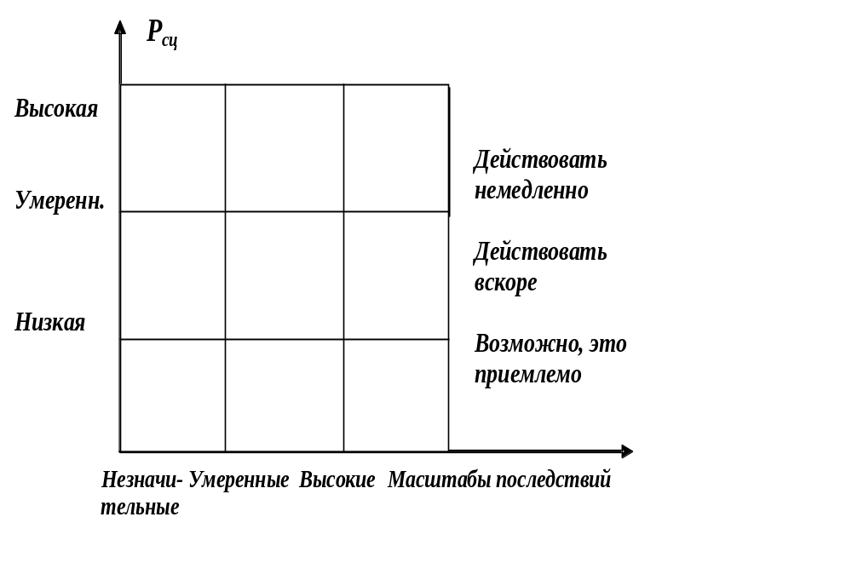
Матрица оценки степени риска

Slide 76
Пример оценки
Условное предприятие сбрасывает в водоём сточные воды, содержащие вредное вещество А с концентрацией в месте водозабора С, превышающей ПДК в К раз. Оценить последствия сброса, возможные варианты.
Ход оценки (вещество экотоксично и токсично для человека):
I этап – выведение вещества А из сбросных вод (частично или полностью) позволит достичь ПДК (или ниже ПДК), что улучшит экологическую и санитарно-гигиеническую обстановку в водоёме и водозаборе, снизить сверхнормативные платежи за превышение ПДС, поднять имидж предприятия;
II этап – поступление вещества А со сбросными водами (в случае аварии на очистных либо залпового сброса) приводит к загрязнению водоёма с возможным превышением ПДК в L раз, что вызовет гибель гидробионтов, ухудшит условия водозабора и повлечёт материальные издержки в виде штрафных санкций и увеличения платежей за сверхнормативные сбросы;
III этап – миграция и длительное действие вещества А могут повлечь (при превышении ПДК в К раз) за собой ухудшение экологической обстановки в зоне действия предприятия и санитарно-гигиенической обстановки в пункте ближайшего водозабора, что повлечёт штрафные и административные санкции, возможность остановки предприятия согласно предписаниям органов экологического контроля.
С учётом проведённых оценок матрица степени риска имеет следующий вид:

Slide 77
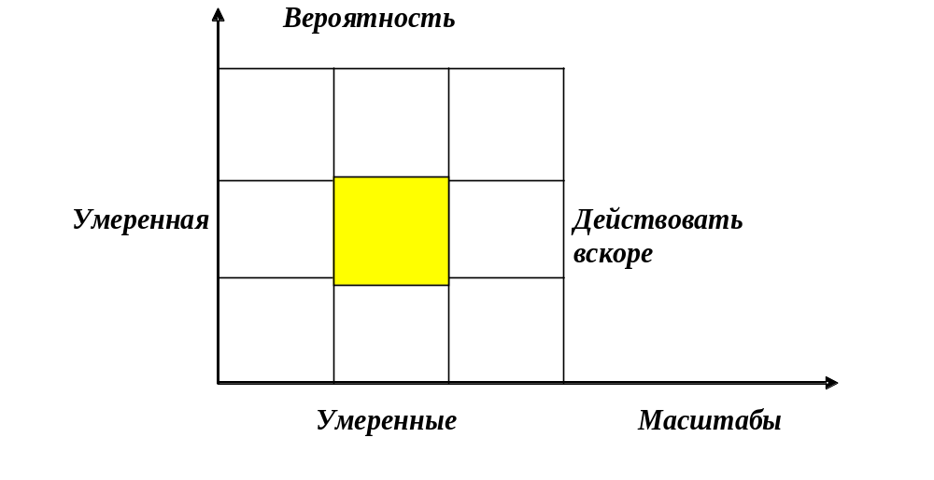
Различные варианты сценариев могут быть отражены на матрице в цветовой гамме с указанием возможных сроков происхождения.

Slide 78
Картографические методы
Картографические методы, также как и метод материальных балансов, являются одними из наиболее эффективных в практике ЭА.
Аудиторские ситуационные планы являются действенным инструментом при реализации основного этапа ЭА. Разработка и использование аудиторских ситуационных планов промышленных площадок и аудиторских ситуационных карт-схем территорий позволяют не только обобщать и организовать исходные данные, другую разнородную информацию, получаемую в ходе аудирования, но и активно использовать её при представлении материалов ЭА. В качестве картографических материалов могут использоваться карты, схемы генеральных планов, материалы геодезических съёмок, геологических изысканий, материалы аэросъёмок, данные спутников наблюдения и прочие материалы. Кроме перечисленных достоинств, к другим достоинствам картографических материалов можно отнести следующие:
- относительную несложность и быстрота разработки;
- наглядность и доступность для всех категорий пользователей;
- удобство использования в сравнении с табличными и текстовыми материалами;
- возможность показа сложных взаимосвязей между источниками образования загрязняющих веществ, источниками сброса и выброса загрязняющих веществ, отходами и местами их размещения, изменениями состояния окружающей среды и последствиями этих изменений, а также системой мониторинга и контроля воздействия на среду.

Slide 79
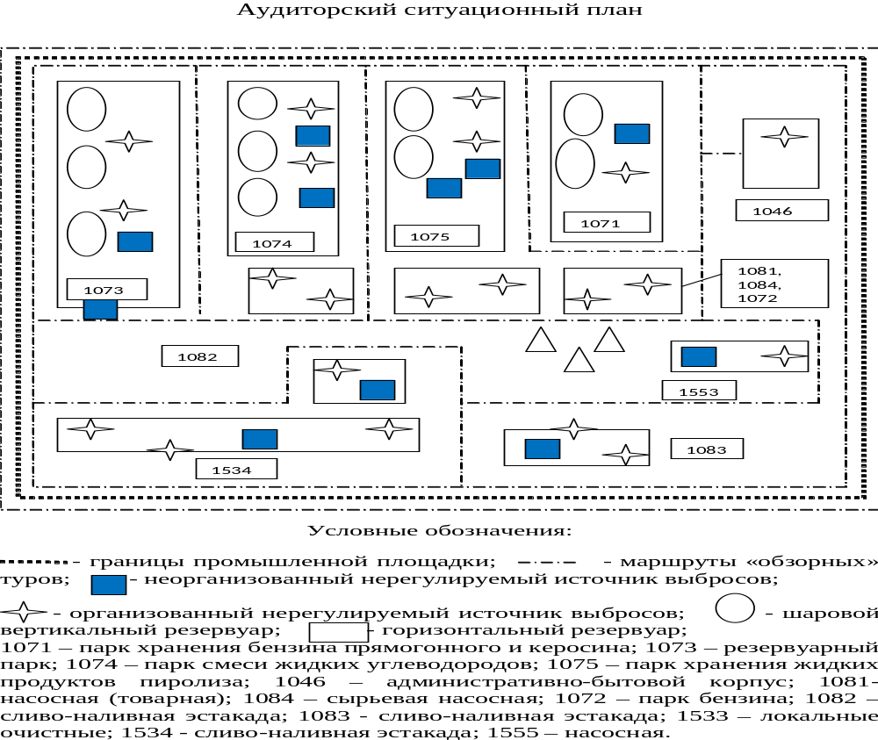

Slide 80
Классификация объектов ЭА и их обозначения на ситуационных аудиторских планах
Для облегчения работы с аудиторскими ситуационными планами предлагается следующая система условных обозначений: Синий цвет – источники сбросов загрязнителей. Красный цвет – источники выбросов загрязнителей. Черный цвет – отходы и места их размещения.
Зеленый цвет – точки мониторинга ИВОС и мониторинга ее состояния.
Все источники сбросов и выбросов ЗВ делятся на организованные и неорганизованные. Организованные делятся на регулируемые, частично регулируемые и нерегулируемые. Все ИВОС по величине делятся на три категории: 1-я категория –с превышением установленных лимитов во всех режимах действия, как в разовых, так и номинальных (самый большой размер условного знака); 2-я категория –с превышением лимитов только в разовых режимах (средний размер условного знака); 3-я категория –без превышения лимитов во всех режимах (наименьший размер условного знака).
Источники образования и места размещения отходов делятся на организованные, частично организованные и неорганизованные. Все места размещения отходов по объему делятся на три категории: 1-я категория – для чрезвычайно опасных и высокоопасных отходов либо с неустановленными обязательными лимитами, либо с их превышением (самый большой размер условного знака); 2-я категория – для умеренно- и малоопасных отходов с теми же параметрами (средний размер условного знака); 3-я категория – для отходов любого класса опасности без превышения установленных лимитов (самый малый размер условного знака).
Точки мониторинга ИВОС и мониторинга ее состояния подразделяются на точки, относящиеся к ГЭК, и точки, относящиеся к ПЭК. Все точки мониторинга делятся на точки систематического и несистематического наблюдения и точки оборудованные и необорудованные соответствующими техническими средствами контроля.

Slide 81
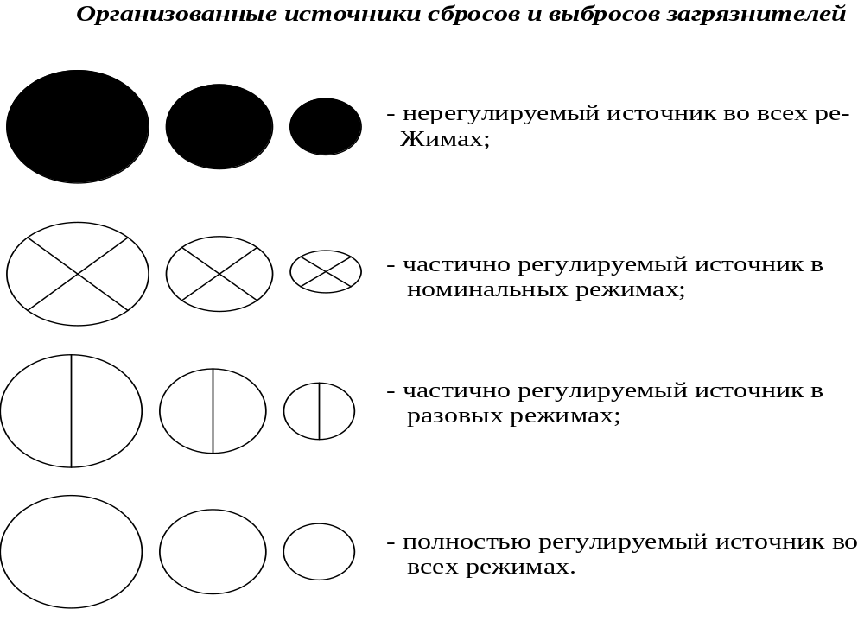

Slide 82
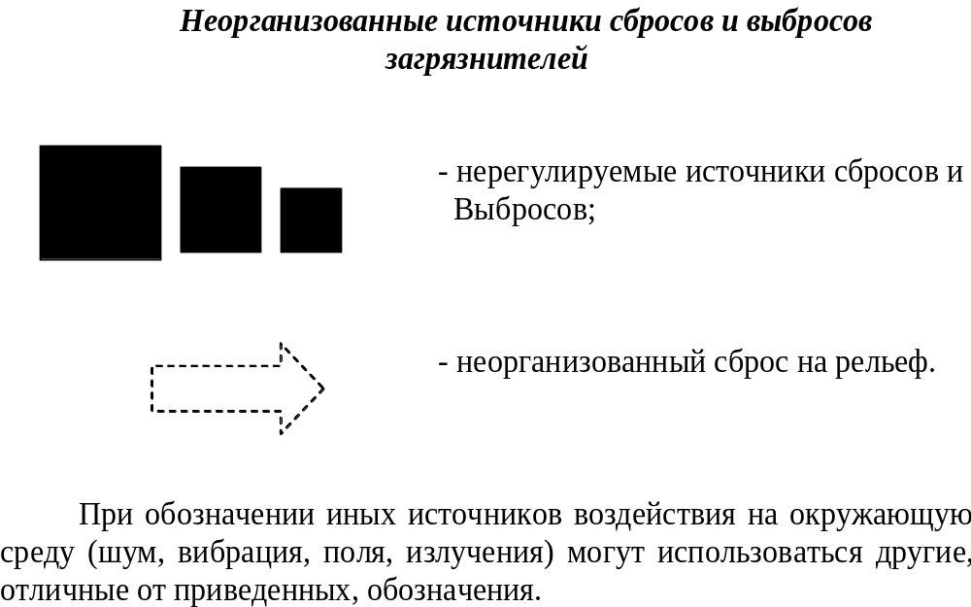

Slide 83
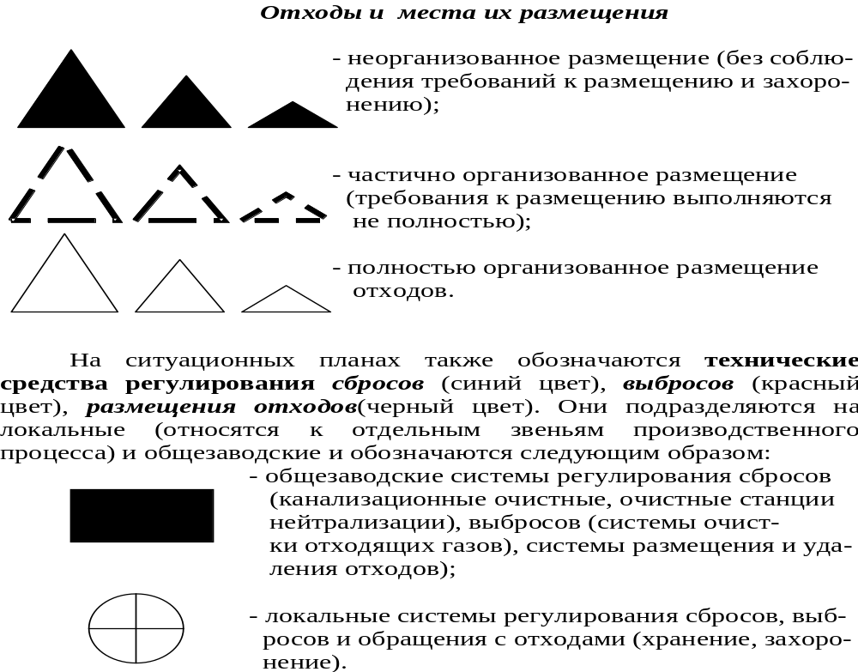

Slide 84
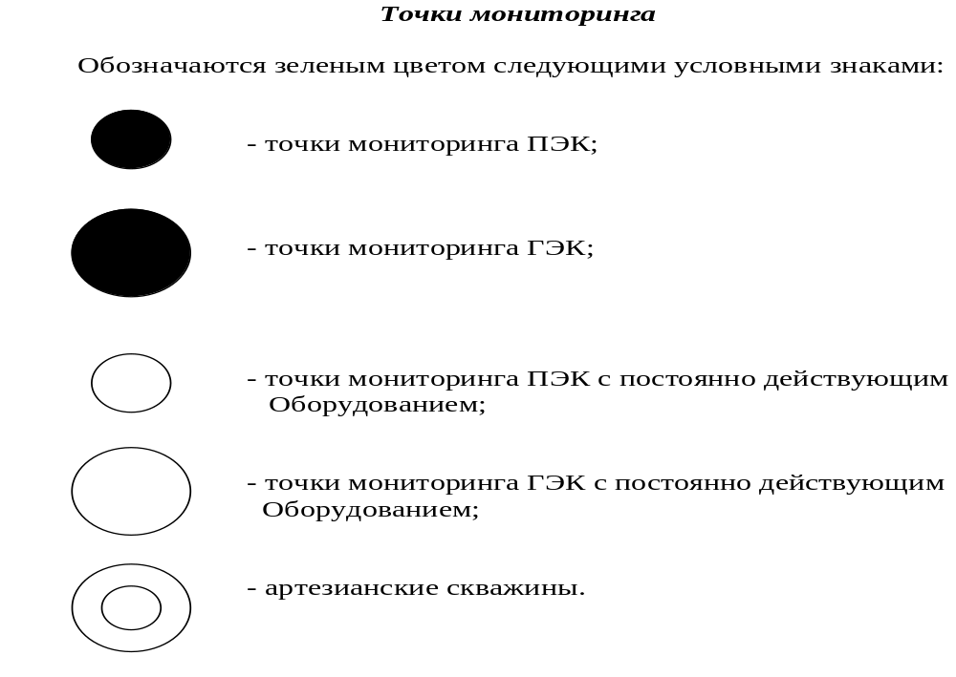

Slide 85
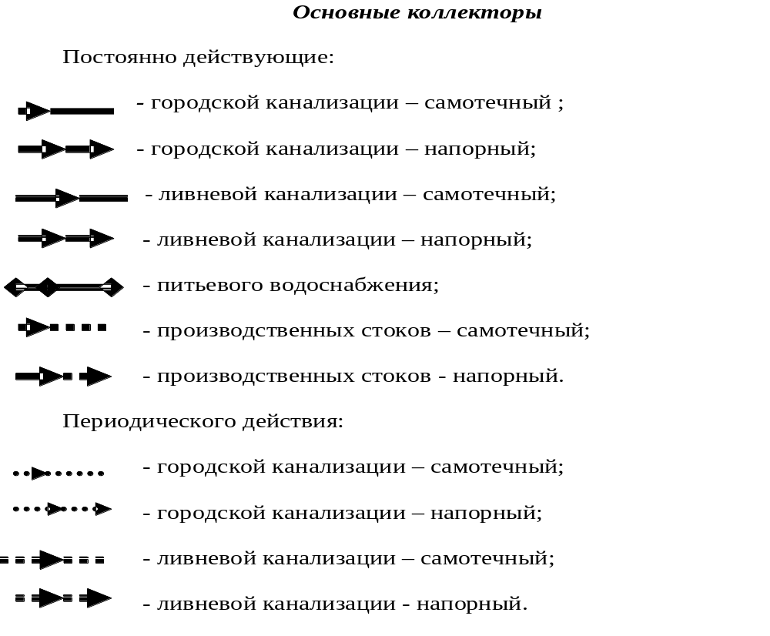

Slide 86
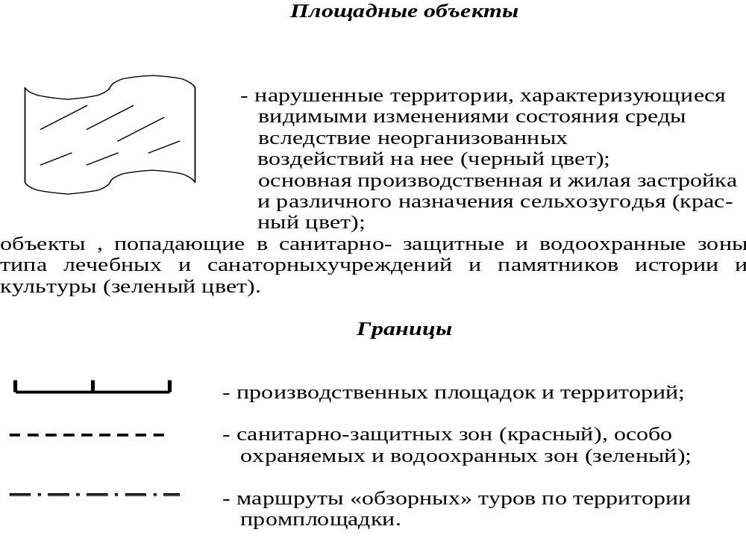

Slide 87
Аудиторские ситуационные планы желательно разрабатывать и использовать со стадии предварительного сбора, обобщения и организации основных исходных данных программы ЭА. При поступлении дополнительной информации ситуационные планы будут корректироваться до окончательного формирования на заключительном этапе реализации программы ЭА. Использование разработанных на этапе планирования программы картографических материалов возможно в дальнейшем практически на любом этапе или стадии. Кроме этого возможны разработка и использование новых картографических материалов по мере необходимости. Особенно они эффективны при определении основных объектов ЭА, составлении программы и маршрутов «обзорных туров», обобщении и организации данных собственно программы аудирования, представлении данных и анализе возможностей их использования.
В общем случае принцип организации картографических материалов можно условно представить формулой «от сложного – к простому – к сложному». Вначале формируется общий ситуационный план с нанесением источников сбросов, выбросов ЗВ, мест размещения и захоронения отходов, путей миграции ЗВ, состоянием нарушаемых и нарушенных территорий. На основе общего ситуационного плана производится оценка обстановки, по которой выявляются наиболее критичные участки и объекты, подлежащие первоочередному аудированию. Далее производится детализация участков, конкретизация планов их обследований. На основании результатов обследования производится коррекция оценки общей обстановки и обобщение результатов исправлением либо дополнением общего ситуационного плана. При детализации участков и источников воздействия возможна разработка детальных ситуационных планов участков в увеличенном масштабе и т.д.

Slide 88
На основе дополнительных данных при коррекции общего ситуационного плана конкретизируются наиболее приоритетные моменты, по которым разрабатываются первоочередные рекомендации и предложения, затем происходит переход к следующим по приоритетности моментом и объектам с разработкой рекомендаций и предложений.
Указанная схема применима в полном объёме при аудировании предприятий на этапе становления и отлаживания функционирования СЭУ (при внешнем ЭА по инициативе заказчика). На предприятиях с уже внедрёнными СЭУ и спланированной организацией внутреннего ЭА формирование картографических материалов сводится к коррекции уже существующих ситуационных аудиторских планов по результатам очередных плановых ЭА экологами-аудиторами из числа специально подготовленных сотрудников предприятия.
Для облегчения работы с аудиторскими ситуационными планами экологами-аудиторами обычно разрабатывается система условных обозначений. В систему обозначений в самом общем случае должны входить обозначения источников воздействия на окружающую среду (сбросов, выбросов, размещения отходов), точек мониторинга, технических средств регулирования воздействия на окружающую среду, границы санитарно-защитных зон, нарушенных территорий.

Slide 89
Методы фото- и видеосъёмки
Методы фотосъёмки и видеосъёмки могут применяться в практике реализации программ ЭА либо в качестве дополнительных к картографическим методам, либо в качестве методов, имеющих самостоятельное значение. В первом случае материалы фото- и видеосъёмок служат приложением к аудиторским ситуационным планам, подтверждая обоснованность выбора объектов ЭА и их характеристики. Во втором случае фото- и видеоматериалы, получаемые в процессе ЭА, в первую очередь могут использоваться при представлении и анализе возможностей реализации данных программ ЭА. Довольно часто только подобные материалы способны охарактеризовать фактически существующую экологическую ситуацию на объекте (например, состояние нарушенных территорий, видимые изменения состояния окружающей среды, факты аварийного и «ночного» ВОС, неорганизованные источники сброса и выброса ЗВ, места несанкционированного неорганизованного или частично организованного размещения и захоронения отходов, наличие и эффективность функционирования средоохранного оборудования, точек мониторинга и эффективность их действия).
Методы фото- и видеосъёмки обладают рядом достоинств:
- документальность и адекватность фактической экологической ситуации;
- возможность непосредственного описания, анализа и оценки «видимого» ВОС и видимых изменений состояния (например, в результате пролива нефтепродуктов и их воздействия нарушен растительный покров территории, прилегающей к промплощадке, загрязнён водоём в зоне действия предприятия);
- простота получения материалов и доступность технических средств;
- мобильность и сжатые сроки, необходимые для получения документальных материалов;
- заведомая эффективность воздействия на все возможные категории пользователей материалами ЭА.

Slide 90
Обычно фото- и видеоматериалы формируются как результат реализации маршрутов «обзорных туров» по промплощадке предприятия и по технологическим цепочкам объектов. Практика экоаудирования показывает, что в качестве наиболее характерных (типичных) объектов фото- и видеосъёмки, проводимой в процессе реализации «обзорных туров», следует обычно выделять:
- неорганизованно размещаемые и захораниваемые отходы как источники ВОС, в том числе отходы, содержащие чрезвычайно опасные и высокоопасные вещества (например, возможны случаи использования материалов, содержащих такие вещества, для планировки территорий, отсыпки дорог, засыпке оврагов);
- неорганизованные источники выбросов и сбросов загрязняющих веществ;
- источники разовых (залповых и аварийных) выбросов и сбросов загрязняющих веществ;
- источники «ночных» сбросов и выбросов загрязняющих веществ;
- места неорганизованного хранения сырья, материалов, реагентов, готовой продукции;
- места поверхностного стока с территории промышленной площадки (бытовые стоки, стоки моечных площадок транспорта);
- источники сбросов загрязняющих веществ в открытые водоёмы.
Перечисленные объекты можно охарактеризовать как объекты «непосредственного» ВОС (т.е. сбросы, выбросы, места хранений материалов, сырья, продукции, отходов, не прошедших подготовку, очистку и прочие операции).
Следующий тип объектов можно охарактеризовать как объекты «неорганизованных» действий и «результатов воздействий».

Slide 91
К объектам этого типа можно отнести следующие:
- неисправно и неэффективно эксплуатируемые средства регулирования воздействия на окружающую среду (например, оборудование для очистки отходящих газов и производственных и бытовых сточных вод, оборудование для переработки отходов, а также их размещения и ликвидации и т.д.);
- нарушение нормативных требований к организации санитарно-защитных и водоохранных зон (нарушение границ, режимов эксплуатации);
- «видимые» изменения и нарушения качества окружающей среды в зонах непосредственного примыкания к источникам воздействия на окружающую среду (например, зрительно воспринимаемые изменения растительного и почвенного покрова, донные отложения в водоёмах, изменения водных экосистем, усыхание крон деревьев);
- объекты с нарушенным функционированием из-за низкой эффективности работы производственного и государственного экологического контроля (например, нарушенные участки трубопроводных коммуникаций, разрушенные, засоренные и пр. канализационные колодцы, люки);
- места несанкционированной ликвидации (сжигание) отходов в зонах неорганизованного размещения, другие «видимые» результаты нарушения природоохранного законодательства, норм, правил, проявление нарушений технологических регламентов, случаи нарушения технологической дисциплины.

Slide 92
Рассмотренные методы оценки и анализа ВОС относятся к основным методам ЭА.
Безусловно, в зависимости от вида ЭА, целей и задач программы набор методов может быть достаточно различным. Кроме того, например, в промышленно развитых странах аудиторские фирмы разрабатывают свои (скажем так - специфические) методы аудирования. Крупные корпорации в зависимости от состава, профиля и задач, разрабатывают свои организационные структуры и методы проведения внутреннего ЭА. Средние и мелкие предприятия и фирмы организуют конкретные аудиторские структуры в системе ЭМ предприятия с соответствующей методикой проведения и методами ЭА. Иначе говоря, методы и средства ЭА постоянно должны совершенствоваться, т. е. нет однозначности и жёсткости процедур и методов при реализации ЭА. В этом и состоит основное отличие ЭА от финансового аудита, процедура и регламент которого достаточно жёстко формализованы.
Из сказанного следует один немаловажный вывод: нельзя просто и прямо заимствовать и переносить методологию и методы ЭА из одной обстановки в другую. Особо это актуально при организации и развитии ЭА в странах с переходной экономикой, где уже известные и отработанные методы из мировой практики должны модифицироваться в зависимости от реальных условий.
Относительно развития и совершенствования методов и средств ЭА можно привести некоторые рекомендации. Если объектом ЭА является природоохранная документация предприятия (декларируемые и отчётные материалы), то целесообразно, кроме метода анкетирования (а точнее, в развитие его), использовать методические приёмы документальной проверки. В числе этих методических приёмов можно отметить:

Slide 93
- формальные (проверка соблюдения действующих форм документации, полнота и правильность их заполнения и т.д.); - экспертные (экспертиза достоверности на предмет подделок, дописок, приписок и т. п.); - логические (сопоставление информации, отражённой в отчетной документации, с дополнительными документами типа справок о штрафных и прочих санкциях, нарушениях.); - контрольное сличение (например, документации по расходу сырья, выпуску готовой продукции и декларируемому количеству отходов);
- нормативно-правовые (установление соответствия действий, отражённых в документации, нормативно-правовым требованиям). Нельзя не упомянуть и такой методический приём, как тестирование. Тестирование целесообразно применять для доказательства правильности действий, осуществляемых в ходе реализации этапов программы ЭА. Для получения и подтверждения сведений о полноте, правильности и законности экологической деятельности объекта ЭА обычно используются независимые тесты. Тесты на соответствие используют для выявления соответствия процедур и подтверждения этого соответствия внутреннего контроля установленным нормам. Виды тестов: - ротационные (ротация с произвольной выборкой ); глубинные (выборка объектов, аудируемых на всех стадиях программы); - тесты слабых мест (для проверки конкретного объекта, на котором предполагается ошибка); - направленные (с целью последовательного контроля за действиями); - сквозные (ограниченная форма глубинных).
Нельзя также не отметить метод составления аудиторских протоколов. Не всегда возможен стандартный протокол (три колонки – с нормативом, наличием, комментарием). Если планируется повторный ЭА, то колонку протокола «наличие» желательно представлять в две, три и т. д. позиции для возможности заполнения и сравнения в динамике предыдущих и последующих ЭА. Для сжатия сроков ЭА желательна определённая (возможно, стандартная) общепринятая система сокращений и условных обозначений.

Slide 94
НАПРАВЛЕНИЯ ПЕРСПЕКТИВНЫХ РАЗРАБОТОК В ОБЛАСТИ ЭКОЛОГИЧЕСКОГО АУДИТА
Программы обязательного экологического аудита
В настоящее время в развитых странах осуществляется добровольный и обязательный ЭА. Например, в США во многих штатах введен обязательный ЭА в случае продажи недвижимости, который вылился в отдельный вид ЭА (Real Estate Assesment, Property Transfer Audit). Обязательные программы ЭА играют важную роль в урегулировании конфликтов между органами по ООС и компаниями – нарушителями экологического законодательства. Обязатель-ные программы ЭА применяются госорганами по ООС при урегулировании исков повторных или постоянных нарушителей. В России наиболее интенсивно ЭА стал проводиться с 1994 г. Первоначально процедуры ЭА были непосредственно связаны с деятельностью иностранных инвесторов. Можно выделить два наиболее частых случая проведения ЭА:
- прямые иностранные инвестиции (создание, покупка предприятий, организация совместного производства); - кредитование российских предприятий международными финансовыми институтами (кредиты и займы ЕБРР, Мирового банка). Как правило, заказчиками и исполнителями ЭА выступают иностранные фирмы. Т. е. у российских фирм в области ЭА нет выхода на инвестиционный процесс. В этой ситуации необходимо развитие программ обязательного ЭА. Согласно нормативным документам он проводится:
- при реализации международных обязательств в области ООС; - по поручению государственных органов; - для учёта экологического фактора при приватизации; - при реализации процедуры банкротства; - при проведении экологического страхования; - при подготовке и обосновании инвестиционных проектов и программ; - при обосновании и реализации экологических программ (федеральных, региональных, местных), финансируемых за счёт бюджетных и внебюджетных источников.

Slide 95
Согласно документам обязательный ЭА может также проводиться по решению:
- прокуратуры, суда, арбитражного суда, органов дознания в случаях, предусмотренных процессуальным законодательством России; - лицензионных органов при лицензировании видов деятельности в ООСи ПР в случаях, когда заявителями на получение лицензий являются иностранные юридические или физические лица, совместные предприятия, а также когда заявляется осуществление отдельных видов деятельности, связанных со значительной потенциальной опасностью для человека и ОС или затрагивающих интересы других ведомств; - природоохранных или иных государственных органов при осуществлении ЭК условий деятельности, сформулированных при выдаче разрешения на ее осуществление;
- федеральных, региональных и местных органов власти при наличии видов деятельности, имеющих значительное ВОС конкретных территорий, находящихся в ведении соответствующих органов власти; - ГЭЭ о распространении процедуры ОВОС на стадии осуществления экспертируемой деятельности.
Требования к проведению ЭА. Обязательный ЭА по поручению госорганов не может проводиться: - экологами-аудиторами, являющимися собственниками, акционерами, руководителями или должностными лицами экономического объекта, либо состоящими с указанными лицами в близких отношениях (типа родства;
- экологическими аудиторскими организациями: а) в отношении субъектов, являющихся их учредителями, собственниками, акционерами, кредиторами и т.п.; б) в отношении субъектов, являющихся их филиалами, дочерними предприятиями и представительствами;
- экологами-аудиторами, оказывавшими субъекту услуги по восстановлению и ведению (составлению) финансовой отчётности, связанной с деятельностью по ООС.

Slide 96
Следует отметить, что в России практически все документы по ЭА ориентированы на «обязательный» аудит. В этом направлении накоплен достаточно мощный потенциал промышленно развитых стран в области процедур и программ. Поэтому разработка собственных программ обязательного ЭА должна опираться на международную практику с учётом специфики социально-экономических и экологических условий и существующих эколого-правовых нормативов. Т. е. необходимо учитывать, что программы обязательного ЭА могут существовать в различных вариантах. Часть из них определяется типом объектов. Например, специальные типы программ применяют в случае ЭА предприятий нефтяной промышленности и добычи нефти, химической промышленности, перерабатывающей промышленности и др. В этих случаях виды (типы) программ зависят от конкретных задач, условий, состояния объекта, специализации экологов-аудиторов (аудиторских фирм). В обычных случаях могут использоваться стандартные программы ЭА. Содержание стандартных программ, их полнота и глубина зависят обычно от традиций аудиторской фирмы и от требований заказчика ЭА. Исходя из конкуренции на рынке экологических услуг, большинство крупных аудиторских фирм стараются разрабатывать свои варианты стандартных программ с соответствующими «удобствами» для заказчика.
Определённые типовые программы ЭА разработаны международными финансовыми институтами, например, ЕБРР. Протокол программы включает оценку объекта (требуется ЭА или нет), а также определяет процедуру программы ЭА, структуру отчёта и состав необходимых приложений.

Slide 97
Экоаудит в развитии систем экологического контроля и управления
ЭК госорганов, предприятий и общественности по соблюдению экологических норм и правил может быть эффективным, если развиты все три его составляющие: ГЭК, ПЭК и ОЭК. Несомненным приоритетом должны обладать ПЭКиУ (на уровне предприятия или фирмы).
Ключевые позиции их в общей системе ЭК во многом определяются практическими возможностями в области непосредственного мониторинга и регулирования ИВОС и отходов. Не достигнув на уровне отдельных производств или производственных комплексов реальных результатов в изменении ВОС(в смысле минимизации), бесполезно пытаться получить их на территориальном и государственном уровнях.
В развитых странах, начиная с 90-х гг. основной упор в развитии экологической деятельности переносится на предприятие (фирму). Основой этому послужил документ Международной торговой палаты (1989 г.), заложивший основы ЭА как процедуры самоконтроля и инструмента внутреннего менеджмента. В странах-членах ЕС с 1995 г. вступило в силу Постановление EMAS по ЭМ и ЭА. В 1996 вступили в силу международные стандарты ISO 14000 по СЭМ и нормам ЭА. В основе EMAS и ISO-аттестации производств положен принцип сосуществования ГК и ответственного самоконтроля сертифицирован-ного в области ООС предприятия.

Slide 98
Основные задачи по сертификации: внутренний (смешанный) ЭА – создание и документи-рование СЭМ – «экологическая декларация» – внешний независимый ЭА (подтверждение соответствия) – сертификация. Необходимое условие в EMAS – соблюдение всех действующих предписаний в части ООС. Главная цель – непрерывное совершенствование системы производственной экологии с постоянной оптимизацией её экологической эффективности на основе результатов ЭА (внутреннего). Это подразумевает возможность упрощения и упразднения административного управления в производственной экологии и ограничения роли ГЭК.
На сегодня в России явным приоритетом обладает ГЭК, по отношению к которому ПЭК занимает подчинённое положение, воспроизводя все его недостатки. В широком смысле ПЭК – непосредственная деятельность по управлению ВОС на основе описания, наблюдения, оценки и прогноза ИВОС и отходов. В этом смысле ПЭК - основной вид деятельности экослу-жбы, регламентируемой в форме «Положения о ПЭК» (это может быть аналогом докумен-тации СЭМ по ISO). К основным задачам ПЭК относятся: - описание и наблюдение ИВОС и отходов; - оценка фактического ВОС и приоритетности факторов и ИВОС, эффективности его регулирования; - прогноз изменения фактического ВОС в зоне влияния производства и планирование деятельности по ООС и рациональному использованию ПР; - представление заинтересованным лицам данных об использовании ПР, оценке и прогнозе ВОС, её состоянии, данных о системах регулирования, отходах в форме и объёмах, необходимых для обоснования РиП; - развитие и повышение эффективности систем регулирования ВОС (в форме плана действий); - организация и необходимое информационное обеспечение процедур ОВОС, ЭЭ, внутреннего и внешнего ЭА; - стимулирование деятельности по ООС, - применение и расширение форм дисциплинарной ответственности за несоблюдение требований экологического контроля; - ведение экологической отчётности предприятия.

Slide 99
Как следует из области деятельности, объектов, целей и задач ПЭК, основные возможности его развития и повышения эффективности во многом определяются ЭА.
Все известные российские документы в области ЭА ориентированы на “обязательный” аудит (через лицензированные аудиторские фирмы и экологов-аудиторов). Но, как показывает международная практика, ЭА имеет смысл как добровольная негосударственная инициатива («инициативный» ЭА). Именно внутренний ЭА самого предприятия своими силами может помочь в решении отмеченных выше проблем. Отсюда возникает задача организации собст-венного (внутреннего) аудиторского корпуса из числа сотрудников предприятия (обучение, подбор и т.д.), планирование и организация ЭА, составление и организация аудиторских про-грамм (как внутреннего, так и внешнего ЭА). По результатам ЭА могут быть разработаны и в достаточной степени обоснованы РиП:
- по развитию общей системы территориального ЭК с учётом приоритетности; - переходу от решения отдельных задач по минимизации ВОС к комплексным задачам его регулирования;
- разработке и внедрению разнообразных методов и форм ПЭК на основе методов мониторинга ИВОС и отходов, в том числе методов мониторинга “видимого” ВОС;
- разработке и внедрению методов автоматизации экоотчётности, методов автоматизации учёта и разработки экодокументации (например, картографических материалов с динамикой ИВОС, технологических и аппаратурных схем систем регулирования ВОС, динамики материа-льных потоков); - формированию и расходованию средств экофондов для стимулирования деятельности в области ПЭК и У; - развитию дополнительного профессионального (в том числе и экологического) образования; - соответствующему стимулированию научно-методических и прикладных работ в области ПЭК (в том числе в области ЭА) с распространением наиболее удачных решений и разработок (возможно, в качестве типовых).

Slide 100
Экоаудит в развитии территориального экологического контроля и управления
На территориальном уровне ЭКиУ осуществляются госорганами. Наиболее полно их развитие и совершенствование могут быть достигнуты в рамках разработки и реализации комплексных экопрограмм. В России такие программы, как правило, представляют собой обычно набор отдельных природоохранных мероприятий, зачастую заведомо невыполнимых, или меропри-ятий, результат которых заведомо не может быть оценен. Основой разработки программ служат декларируемые ВОС, состояние производств, состояние и возможности систем ЭКиУ на предприятиях территории. Т. е. необходим переход к разработке комплексных территориальных экопрограмм принципиально иного типа, ориентированных на развитие информационной базы фактического ВОС и ее состояния (мониторинг ИВОС и мониторинг ОС), территориальной инфраструктуры ЭКиУ ВОС и средств его управления (процедуры разработки, обоснования, принятия и контроля реализации сложных в экологическом отношении решений).
Основными этапами разработки таких программ являются обоснование территориальной экостратегии развития и территориальной экополитики обобщение и обоснование исходных данных. Территориальная экостратегия может быть отражена по следующим направлениям: - экостратегия в области развития промпроизводства (на основе прогнозируемых изменений удельных выбросов и сбросов основных ЗВ, удельных объёмов образования неиспользуемых отходов, удельных показателей ресурсоёмкости); - экостратегия в области развития с/х;
- экостратегия в социальной сфере, в том числе в области образования и здравоохранения (цели и задачи в области экопросвещения, воспитания, общего и специального экообразования, дополнительного профобразования;

Slide 101
прогнозируемые изменения показателей состояния здоровья населения и демографических показателей по экокритериям; цели и задачи в области уменьшения разницы в уровне жизни по экокритериям), а также в области территориальных экологических исследований;
- экологическая стратегия в области КиУ ВОС, включая цели и задачи в области КиУ промы-шленными, сельхоз и коммунальными отходами, выбросами и сбросами ЗВ.
Территориальная экологическая политика включает основные способы достижения целей и задач, определяемых территориальной экостратегией, в том числе - принципы развития правовых, экономических и социальных механизмов КиУ природопользованием на территориальном уровне.
Анализ направлений экостратегии и принципов экополитики территориального уровня показывает, что задача их формирования может быть решена только в рамках соответству-ющих комплексных программ ЭА. Причём обязательной является задача разработки альтерна-тивных вариантов на основе РиП по результатам реализации аудиторских программ.
Следующим этапом, или одной из ключевых задач разработки территориальных экопрограмм, является обобщение необходимых исходных данных, основу которых составляет система территориальных приоритетов, ограничений и запретов в области ООС и ПР.
В общем случае подобная система приоритетов должна содержать:
- перечни и краткие характеристики приоритетных ЗВ или их групп, в том числе, установленные критерии качества ОС по ним; - перечни и краткие характеристики по годам приоритетных ИВОС, образования отходов, включая установленные для них нормативы и лимиты; - перечень и характеристику локальных ЧЭС, для которых выявлена взаимосвязь между видимыми необратимыми изменениями ОС, существенным экологическим и экономическим ущербом, здоровьем населения и определёнными факторами ВОС, ИВОС;

Slide 102
- перечень и динамику изменения объёмов выпуска приоритетных видов продукции, определяющих негативное ВОС, её состояние и использование ПР территории;
- описание и оценку территориальной структуры мониторинга, КиУ ВОС и схемы разработки, принятия и контроля реализации экологически значимых решений на территориальном уровне.
Решение отмеченной задачи (хотя бы её части в плане обоснования системы территориальных приоритетов) возможно преимущественно на основе результатов реализации программ ЭА (сбор и обобщение данных по направлениям и аспектам деятельности, источникам и факторам ВОС; анализ, обобщённая оценка, выработка РиП для формирования системы приоритетов).
Анализ перспективных направлений ЭА, в частности, программ обязательного ЭА и ЭА в разработке территориальных экопрограмм, показывает их ориентированность на внешний ЭА. Это означает необходимость формирования рынка экоуслуг на основе предприниматель-ской лицензированной деятельности (создание специализированных аудиторских фирм и штата экологов-аудиторов). В принципе обязательный ЭА констатирует экологическую состоятельность объекта в вопросах отношений между партнёрами и государственными органами. Экологическая же состоятельность объекта формируется на основе реализации принципов экополитики. Последнее достигается инициированием и эффективностью деятельности СЭУ, инструментом оценки которой является внутренний ЭА.

Slide 103
Международный опыт показывает, что ЭА появился как инструмент внутреннего анализа деятельности с целью принятия решений по снижению уровня риска для ОС и защиты финансовых интересов.
Именно из внутреннего ЭА выросли его другие виды. Это означает, что без должного развития внутреннего ЭА на добровольной основе «обязательный» аудит рискует играть роль «аудита во благо аудита». Разработка эффективных территориальных экологических программ должна базироваться на данных о фактическом ВОС промышленных производств. Такие данные могут быть получены на основе добровольной реализации программ внутреннего ЭА при условии стимулирования и полной заинтересованности предприятий в повышении эффективности системы экологического контроля и управления и проведении мер по минимизации воздействия на среду.
Из изложенного следует, что базой для развития перспективных направлений ЭА должна являться организованная и развитая (в нормативном и методическом плане) система внутреннего ЭА предприятий и фирм.

Slide 104
Экоаудит в развитии экологического образования и просвещения
Экообразование и просвещение должны рассматриваться в качестве составной части деятельности по повышению эффективности ЭКиУ. Эта идея давно нашла отражение в экологических программах многих предприятий и фирм развитых стран. Например, австрийское предприятие Neusieder AG в своей экологической декларации (раздел «экологическая политика») отмечает: «... мы обязываем всех сотрудников предприятия соблюдать законодательные предписания и правовые требования по охране окружающей среды (в общем случае о них хотя бы надо иметь представление): ... мы требуем от сотрудников постоянного повышения квалификации в области обращения с материальными и энергетическими ресурсами с точки зрения экологических критериев ...». Иначе говоря, экологическое образование и просвещение представляют собой «своеобразные, потенциально эффективные формы и методы КиУ, в первую очередь – ВОС».
В условиях России, где ВОС является в значительной степени неконтролируемым, в том числе «ночным», именно возможности экообразования и просвещения позволяют получить достаточно быстрый конкретный результат – изменение ВОС (например, снижение неконтролируемых и «ночных» выбросов и сбросов, неорганизованного и несанкционированного размещения отходов, сбросов на «рельеф» и т.д.).

Slide 105
Явным приоритетом в области экообразования на сегодня обладает дополнительное профобразование (в области мониторинга, КиУ ВОС). В условиях России в настоящее время большинство специалистов, занимающихся на локальном и территориальном уровнях вопросами ООС и ПР, не обладают базовыми знаниями в области промэкологии. Дополнительное профобразование позволит сформировать штат как профессионалов инженеров-экологов (специалистов по «технической» минимизации ВОС), так и специалистов в области ЭКиУ (на производственном, территориальном и пр. уровнях).
Разработка и проведение соответствующих программ ЭА позволяют получить необходимые данные и материалы, характеризующие особенности экоситуации в целом и отдельные её составляющие в форме, удобной для использования и представления в различных образовательных программах (с использованием картографических материалов, материалов фото- и видеосъёмок). Использование этих материалов позволяет непосредственно связать образовательную программу с конкретными экопроблемами и объектами, а также показать возможные пути и способы решения проблем на конкретных примерах.
В самом общем случае программа обучения специалистов, непосредственно опирающаяся на конкретные данные ЭА территории, должна включать следующие разделы:

Slide 106
- антропогенное ВОС, как объект мониторинга, КиУ; - взаимосвязь ВОС и последствий его изменения; основные положения учения о биосфере, экологии (социальной и человека); глобальные, региональные и локальные экологические проблемы; - территориальная экостратегия и политика; - мониторинг состояния и мониторинг ВОС, включая его норми-рование; - правовые основы КиУ ВОС; - организационные основы КиУ ВОС(оценка, экологический контроль во всех его формах, организация мониторинга, ЭА);
- основные средства ЭКиУ (процедуры разработки, обоснования, принятия и реализации решений по изменению ВОС, экопрограммы).
В плане экологического просвещения необходимо использование таких методов, как доведение сообщения о результатах ЭА до всего персонала предприятия с оценкой существующей ситуации; преимуществ от реализации намеченных действий, возможного вклада работников в решение экологических проблем; информирование общественности и населения о конкретной экологической ситуации, планах действий и ожидаемых результатах.

Slide 107
ЗАКЛЮЧЕНИЕ
Анализ международного опыта свидетельствует о широком практическом применении процедуры ЭА в качестве средства получения и оценки экологической информации о деятельности хозяйствующего объекта с целью выработки корректирующих мероприятий и принятия управленческих решений.
Изначально введённый в экономически развитых государствах в 1970-е гг. как средство защиты предпринимательских структур, ЭА был направлен на снижение риска для ОС и здоровья людей, а также на регулирование мер в области ООС. С начала 1990-х гг. в ряде стран приняты национальные стандарты, регулирующие ЭА, межнациональные документы и стандарты по ЭА и ЭМ. Основная цель этих документов – совершенствование деятельности промышленных компаний и предприятий за счёт использования систем управления качеством ОС, регулярного проведения ЭА и обнародования заявлений о ВОС.
В промышленно развитых странах накоплен значительный опыт в составлении и реализации программ ЭА в различных сферах производственной и непроизводственной деятельности, методах аудирования.
Задача интеграции стран с переходной экономикой в систему международной экологи-ческой безопасности, усиление требований законодательства в области ООС выдвигает на первый план развитие ЭА.
С учётом международной практики можно выделить следующие основные задачи ЭА:

Slide 108
- получение достоверной информации о деятельности субъектов хозяйствования в области природопользования и ООС, повышение их конкурентоспособности на внутреннем и мировом рынке за счёт внедрения экологически чистых технологий и экологической маркировки продукции;
- содействие субъектам хозяйственной деятельности в самостоятельном регулировании экологической политики, формировании приоритетов в осуществлении предупредительных мер, направленных на выполнение экологических требований, норм и правил;
- снижение финансового риска субъектов хозяйственной деятельности, страховых и финансово-кредитных организаций;
- создание инструментария реализации основных направлений регулирования природопользования;
- интеграция деятельности в области охраны окружающей среды с другими сферами деятельности, ведение «экологического счетоводства»;
- использование международных принципов, методов и процедур ЭА;
- подготовка специалистов по ЭА.

Slide 109
В свете решения этих задач разработка и реализация конкретных программ на основе общепринятых методов ЭА на всех уровнях будет способствовать достижению следующих результатов:
- общей стабилизации экологической ситуации; - практическому ослаблению неконтроли-руемого ВОС(в общем случае изменение неконтролируемого ВОС можно использовать как общий критерий эффективности на начальном этапе минимизации ВОС); - снижению неорганизованного ВОС (в том числе в части неорганизованного размещения и захоронения отходов); - созданию эффективных систем мониторинга ИВОС на ОС, включая нормирование фактического ВОС; - развитию организационных основ КиУ ВОС и использованием ПР (включая оценку, ЭЭ, образование, просвещение, воспитание); - разработке и внедрению эффективных территориальных механизмов КиУ ВОС, в том числе:
- разработке и внедрению систем территориального экозаконодательства с соответству-ющей эколого-правовой и эколого-экономической ответственностью;
- формированию и расходованию территориальных экофондов исключительно в целях стимулирования экологической деятельности (в том числе на развитие СЭМ и ЭА);
- платности ВОС по принципу «загрязнитель платит»;
- учёту, оценке и платности природных ресурсов;
- предоставлению предприятиям кредитных и прочих льгот при осуществлении ими эффективной природоохранной деятельности;
- обеспечению эффективности природоохранных мероприятий;
- развитию социальных механизмов КиУ ВОС и использованием ПР (ОЭЭ, ОЭК, общественное признание результатов экологического управления и осуществления экологической политики).

Slide 110
Основные практические пути становления и развития деятельности в области ЭА промпроизводств в странах с переходной экономикой (на примере России) связаны со следующими направлениями работ:
- созданием законодательных основ ЭА; - разработкой и внедрением в практическую деятельность необходимого научно-методического и организационно-методического обеспечения ЭА с учётом международного опыта и требований (руководства по ЭА);
- разработкой, тестированием, практической реализацией, корректировкой типовых вариантов программ внешнего и внутреннего ЭА; - разработкой и реализацией «консультационных» программ ЭА в целях организации и формирования необходимого информационного обеспечения для решения приоритетных проблем ООС и ПР на уровне предприятий, ведомств, территории в целом; - разработкой и реализацией «конкурсных» программ ЭА (информационное обеспечение конкурсов альтернативных вариантов проектов по наиболее сложным экологическим проблемам); - разработкой и практической реализацией программ ЭА видов существующей экодокументации и деятельности по их разработке, согласованию и использованию (статистическая отчётность, тома ПДВ, ПДС, экологические паспорта, лицензии и договоры на природопользование); - разработкой и реализацией комплексных программ ЭА существующих видов экологической деятельности; - стимулированием деятельности по вовлечению предпринимательских структур в развитие аудиторской деятельности (например, создание соответствующих специализированных фирм); - стимулированием проведения научных и конкретных прикладных работ в области ЭА (в том числе и за счёт внебюджетных экологических фондов); - государственной поддержкой инициатив предприятий, ведомств и территорий по разработке и реализации собственных программ ЭА; - развитием специального и дополнительного профессионального образования в области ЭА.

Slide 111
ЭКОЛОГИЧЕСКОЕ ИНСПЕКТИРОВАНИЕ И АУДИТ
Семестр – восьмой.
Лекции – 52 часа.
Практика – 34 часа.
Курсовая работа – 36 часов.
Результат изучения (форма отчетности) – экзамен.
Курсовая работа – дифференциальный зачет.
Преподаватель - доцент, к.т.н. Извеков В. Н.

